Slide 1
Özel Eğitim ve Rehberlik Hizmetleri Genel Müdürlüğü

Slide 2

E – REHBERLİK MODÜLÜ

Slide 3











BÖLÜM 1 - GENEL AÇIKLAMALAR
BÖLÜM 2 - TANIMLAR
BÖLÜM 3 - REHBERLİK PROGRAMI HAZIRLAMA
BÖLÜM 4 - REHBERLİK HİZMETLERİ VERİ GİRİŞ EKRANI
BÖLÜM 5 - REHBERLİK HİZMETLERİ RAPORLAMA EKRANI
BÖLÜM 6 - ÖĞRENCİ YÖNLENDİRME İŞLEMLERİ EKRANI
BÖLÜM 7 - İL ve İLÇE İŞLEMLERİ EKRANI
BÖLÜM 8 - OKUL MÜDÜRÜ İŞLEMLERİ EKRANI
BÖLÜM 9 - RAM GÖRÜNTÜLEME İŞLEMLERİ
BÖLÜM 10 - e-REHBERLİK MODÜLÜNÜN KULLANILAMAYACAĞI DURUMLAR

Slide 4





BÖLÜM 1. GENEL AÇIKLAMALAR
1.1. e-REHBERLİK MODÜLÜNÜN “OLUŞTURULMA AMACI” NEDİR ?
1.2. e-REHBERLİK MODÜLÜNDE “HANGİ İŞLEMLER” YAPILIR ?
1.3. e-REHBERLİK MODÜLÜ “KİMLER TARAFINDAN, NE AMAÇLA”
KULLANILIR ?
1.4. e-REHBERLİK MODÜLÜNE “NASIL” GİRİLİR ?

Slide 5
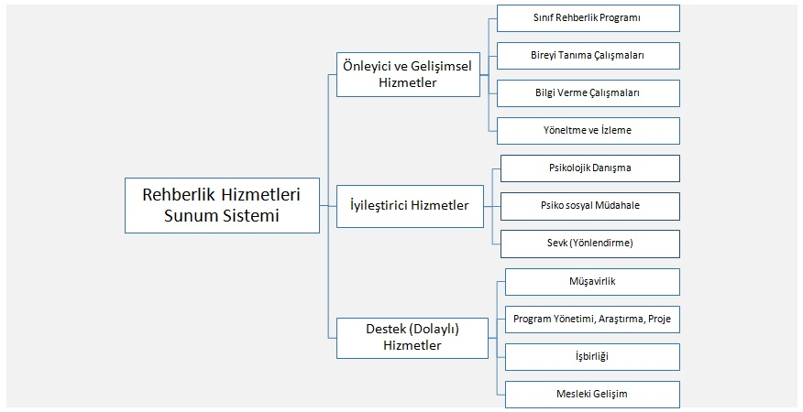
1.1. e-REHBERLİK MODÜLÜNÜN OLUŞTURULMA AMACI NEDİR?
Rehberlik hizmetlerinin, çerçevesi belirlenmiş, standart ve somut olarak tanımlanmış MEB Rehberlik Hizmetleri Sunum Sistemi üzerinden verilmesinin sağlanması,

Slide 9
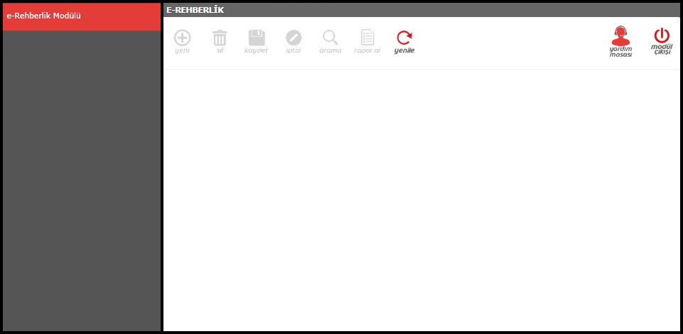
Rehberlik ve Araştırma Merkezleri tarafından, eğitim kurumlarına rehberlik programları ile ilgili etkin ve hızlı şekilde müşavirlik hizmeti verilmesinin sağlanması,
Hizmetin devamlılığının sağlanması açısından öğrencinin eğitim kurumunun veya rehberlik öğretmeninin görev yerinin değiştiği durumlar dahil olmak üzere, okulöncesinden ortaöğretim sonuna kadar öğrenci ile yapılan rehberlik çalışmalarının arşivlenmesi ve rehberlik öğretmenleri tarafından izlenebilmesi,
Gerektiğinde uzaktan eğitim aracılığıyla rehberlik öğretmenlerine eğitim verilmesi,
Bakanlık politikalarının sistematik olarak elde edilen veriler üzerinden geliştirilmesi amaçlanmıştır.

Slide 10
Rehberlik hizmetlerinin etkililiğinin artırılması için gerçekçi ve uygulanabilir bir programın hazırlanmasının sağlanması,
Rehberlik hizmetlerinin okul kurumun ihtiyaçlarına dayalı olarak hazırlanmış ölçülebilir ve hesap verebilir bir program dahilinde verilmesinin sağlanması,
Rehberlik hizmetlerinin görünürlüğünün artırılması,
Sunulan rehberlik hizmetlerine ait verilerin anlık olarak takip edilmesi,

Slide 11
1.2. e-REHBERLİK MODÜLÜNDE HANGİ İŞLEMLER YAPILIR?
Okul/ kurum yıllık rehberlik programının hazırlanması,
Rehberlik Programı’nın sistem üzerinden Rehberlik ve Araştırma Merkezine gönderilmesi,
Haftalık program hazırlanması,
Genel, yerel ve özel hedef girişlerinin yapılması,

Slide 12
Bireysel ve grupla yapılan çalışmaların veri girişlerinin yapılması, sistemde arşivlenmesi,
Görüşme formlarının çıktılarının sistemden alınması,
Yapılan çalışmaların raporlanması,
Eğitsel Değerlendirme İstek Formları’ nın doldurulması, sistem üzerinden Rehberlik ve Araştırma Merkezi’ne gönderilmesi.

Slide 13
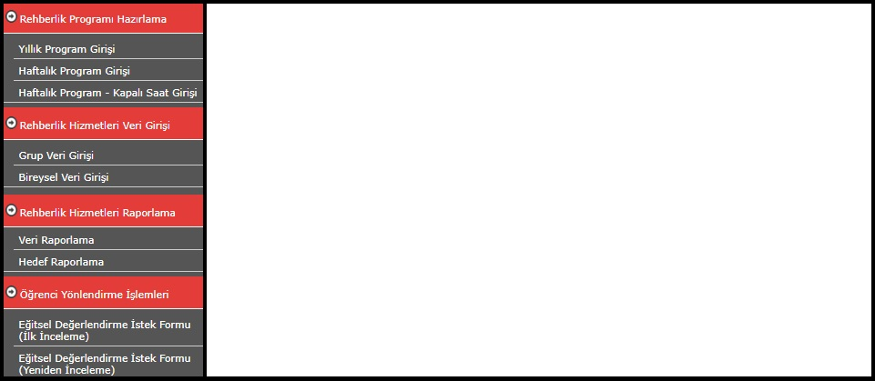
1.3. e-REHBERLİK MODÜLÜ KİMLER TARAFINDAN, NE AMAÇLA KULLANILIR?
REHBERLİK ÖĞRETMENLERİ
✓ Yıllık rehberlik programı hazırlanması,
✓ Haftalık program hazırlanması,
✓ Bireysel ve grup veri girişlerinin yapılması,
✓ Yapılan çalışmaların raporlanması ve görüntülenmesi,
✓ Eğitsel Değerlendirme İstek Formları’ nın ilgili bölümlerinin doldurulması.

Slide 14
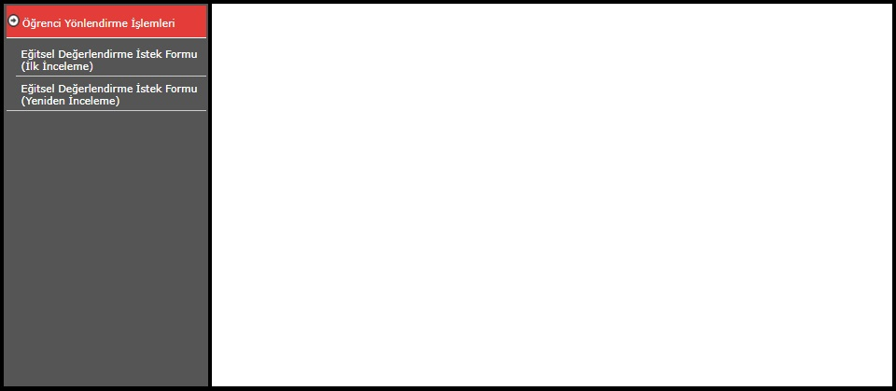
ÖĞRETMENLER
✓ Eğitsel Değerlendirme İstek Formları’ nın ilgili bölümlerinin doldurulması.

Slide 15

RAM MÜDÜRLERİ
✓ Okul/kurum yıllık rehberlik programını görüntüleme,
✓ RAM Rehberlik Hizmetleri Bölümü tarafından verilen rehberlik hizmetlerinin raporunu görüntüleme,
✓ Eğitsel Değerlendirme İstek Formu görüntüleme,
✓ Sınıf/şube, okul bazında sorumluluk bölgesinde yer alan okul/kurumlar tarafından verilen rehberlik hizmetleri ile özel, yerel ve genel hedeflere yönelik yapılan çalışmaların raporlarını görüntüleme.

Slide 16
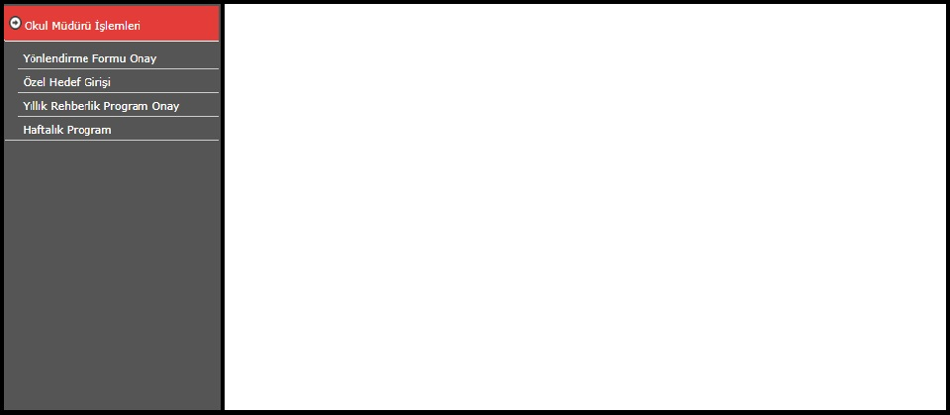
EĞİTİM KURUMU MÜDÜRLERİ
✓ Yıllık rehberlik programı onaylama ve görüntüleme,
✓ Haftalık program görüntüleme,
✓ Eğitsel Değerlendirme İstek Formu onaylama,
✓ Okulda verilen rehberlik hizmetlerinin raporunu görüntüleme,
✓ Özel hedef girişinin yapılması.

Slide 17
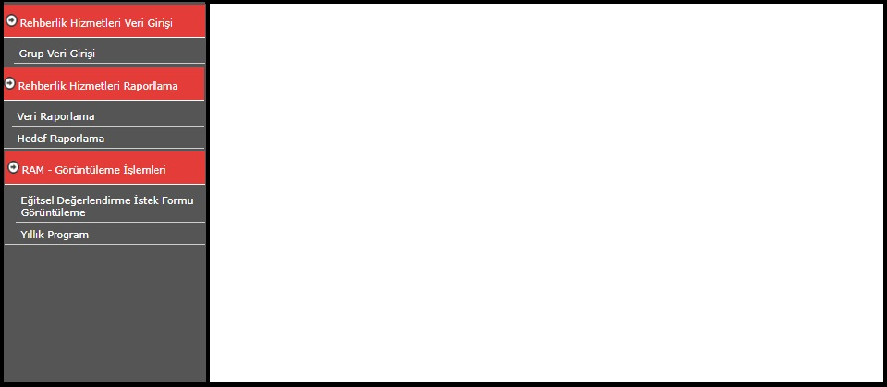
RAM REHBERLİK HİZMETLERİ BÖLÜMÜ
✓ Bölüm tarafından verilen rehberlik hizmetlerinin veri girişlerinin yapılması ve raporlarının görüntülenmesi,
✓ Sorumluluk bölgesinde yer alan okul/kurumların rehberlik hizmetleri programını görüntüleme,
✓ Sınıf/şube, okul bazında sorumluluk bölgesinde yer alan okul/kurumlar tarafından verilen rehberlik hizmetleri ile özel, yerel ve genel hedeflere yönelik yapılan çalışmaların raporlarını görüntüleme.

Slide 18

RAM ÖZEL EĞİTİM HİZMETLERİ BÖLÜMÜ
✓ Eğitsel Değerlendirme İstek Formu görüntüleme.

Slide 19

İLÇE M.E.M
✓ Sınıf/şube, okul, ilçe bazında okul/kurumlar tarafından verilen rehberlik hizmetleri ile özel, yerel ve genel hedeflere yönelik yapılan çalışmaların raporlarını görüntüleme.

Slide 20
İL M.E.M
✓ Sınıf/şube, okul, ilçe, il bazında okul/kurumlar tarafından verilen rehberlik hizmetleri ile özel, yerel ve genel hedeflere yönelik yapılan çalışmaların raporlarını görüntüleme,
✓ Yerel hedef girişinin yapılması.

Slide 21
BAKANLIK
✓ Sınıf/şube, okul, ilçe, RAM, il ve ülke bazında okul/kurumlar tarafından verilen rehberlik hizmetleri ile özel, yerel ve genel hedeflere yönelik yapılan çalışmaların raporlarını görüntüleme,
✓ Genel hedef girişinin yapılması.

Slide 22
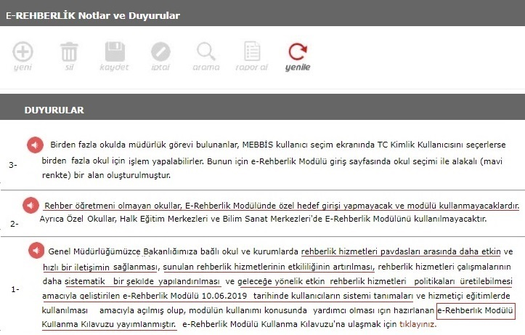
1.4. e-REHBERLİK MODÜLÜNE NASIL GİRİLİR?

Slide 23
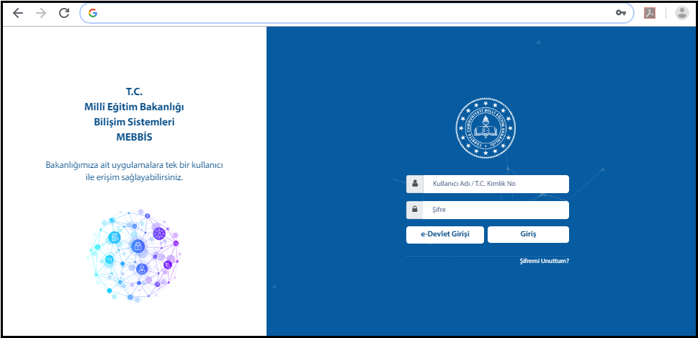
www.mebbis.gov.tr
12345678910
……….

Slide 24

BÖLÜM 2. TANIMLAR

Slide 25



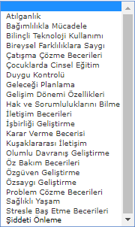
BÖLÜM 2. 1 HEDEFLER “KİŞİSEL SOSYAL REHBERLİK”

Slide 26

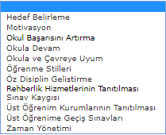
BÖLÜM 2. 1 HEDEFLER “EĞİTSEL REHBERLİK”

Slide 27


BÖLÜM 2. 1 HEDEFLER “MESLEKİ REHBERLİK”

Slide 28
GENEL HEDEF - Bakanlık tarafından, her eğitim-öğretim yılı için rehberlik hizmetlerine ilişkin öncelikli ihtiyaçlar doğrultusunda belirlenen ve eğitim kurumlarının yıllık rehberlik programında yer vermekle yükümlü olduğu çalışmalardır.
?
?

Slide 29
YEREL HEDEF - Rehberlik hizmetleri il danışma komisyonları tarafından her ile özgü, rehberlik ihtiyaç analizlerine göre belirlenen ve eğitim kurumlarının yıllık rehberlik programında yer vermekle yükümlü olduğu çalışmalardır.
?
?

Slide 30
ÖZEL HEDEF - Rehberlik ihtiyaç analizi doğrultusunda öğrencilerin öncelikli rehberlik ihtiyacı olarak belirlenen ve eğitim kurumlarının yıllık rehberlik programında yer vermekle yükümlü olduğu çalışmalardır.
?
?

Slide 31
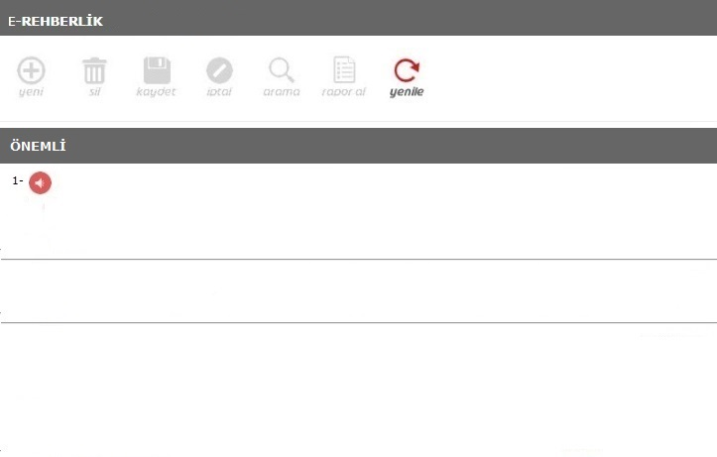
“Genel, Yerel ve Özel Hedef” çalışmalarının öğrenci (orta-ağır düzeyde yetersizliğe sahip öğrenciler hariç), öğretmen ve veli olmak üzere her üç paydaşa yönelik olarak planlanması önerilmektedir.

Slide 32
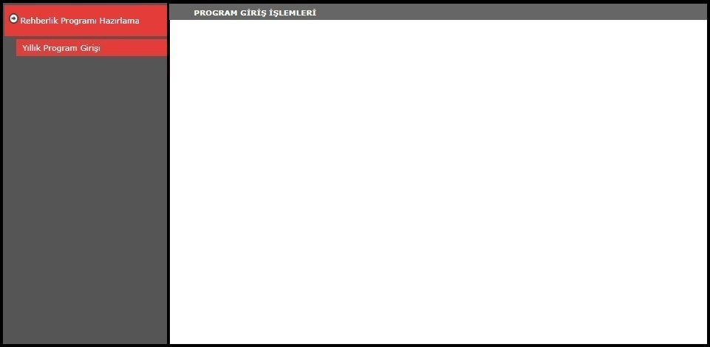

2.2. ÖNLEYİCİ VE GELİŞİMSEL HİZMETLER

Slide 33

(ÖS) Sınıf Rehberlik Programı:
Öğrencilerin , ,
gelişim alanlarına yönelik olarak belirlenmiş kazanımların sınıflarda grup etkinlikleri yolu ile öğrencilere sistemli bir şekilde sunulmasını amaçlayan programlardır.

Slide 34



Slide 35


Slide 36


Slide 37
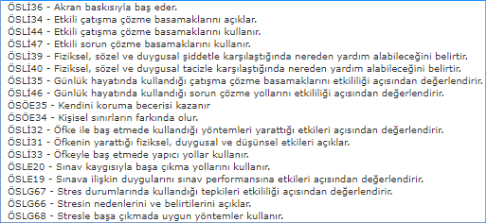

Slide 38

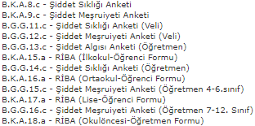
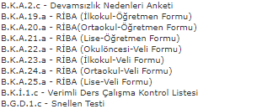
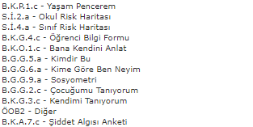
(ÖOB) Bireyi Tanıma Çalışmaları:
Bireylerin kendini keşfetmesini ve gerçekçi kararlar almasını sağlamak amacıyla, rehberlik öğretmeni, sınıf rehber öğretmeni ve diğer öğretmenler tarafından sunulan öğrencilerin kişilik özellikleri, sosyo-ekonomik koşulları, aile özellikleri, çevreyle ilişkileri, psikolojik uyumu, sağlık durumu, ilgi ve yetenekleri, sahip olduğu değerler, akademik başarısı gibi durumlar hakkında test ve test dışı teknikler yoluyla bilgi toplanması ve elde edilen bilginin kişiyle paylaşmasını içeren bütünleştirilmiş çalışmaların iş ve işlemleri için kullanılan açılır pencere seçeneğidir.

Slide 39

(ÖOV) Bilgi Verme Çalışmaları:
Öğrencilerin kişisel-sosyal, eğitsel ve mesleki gelişim alanlarında ihtiyaç duydukları bilgilerin bireysel görüşme; küçük grup çalışmaları; psiko-eğitsel programların uygulanması, seminer, gezi, atölye çalışması, konferans, panel gibi büyük grup çalışmaları ve pano, broşür, okul internet sayfası vb. yayın hazırlama yolları ile sunulması gibi iş ve işlemler için kullanılan açılır pencere seçeneğidir.

Slide 40


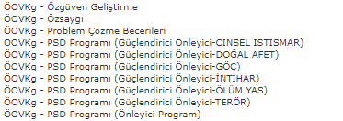
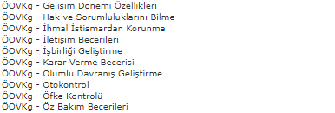
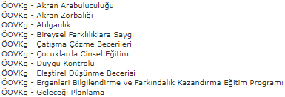
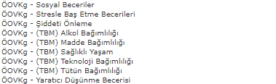
(ÖOVK) Kişisel Sosyal Rehberlik:
Sosyal Duygusal beceriler, kendini tanıma ve anlama, gelişim dönemi özellikleri ve gelişim görevleri, kendine karşı olumlu tutum, özerk kimlik gelişimi, duygu düzenleme, ihmal ve istismardan korunma ve bağımlılıkla mücadele gibi konular ele alınır.
Bu hizmetler öğrencilere bireysel görüşme, küçük grup görüşmesi, psiko-eğitsel grup ve büyük grup çalışmaları yolu ile sunulur.

Slide 41

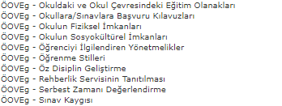
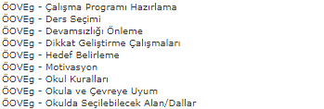
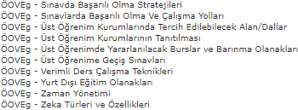
(ÖOVE) Eğitsel Rehberlik:
Okula ve çevreye uyum sağlama, öğrenmeyi öğrenme, verimli ders çalışma becerileri kazanma, eğitimiyle ilgili karar verme süreçleri, başarıyı engelleyen etmenler, devamsızlık nedenleri, kişiye özgü öğrenme stilleri, üst öğrenim kurumları ile eğitim ve meslek yaşamı arasında bağlantı kurma gibi konular ele alınır.
Bu hizmetler öğrencilere bireysel görüşme, küçük grup, psiko-eğitsel grup ve büyük grup çalışmaları yolu ile sunulur.

Slide 42

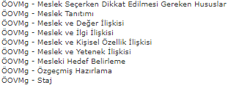
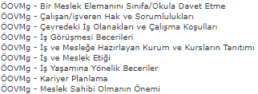
(ÖOVM) Mesleki Rehberlik:
Meslekleri tanıma, ilgi, yetenek ve değerlerini tanıma, kişisel nitelikleri ile meslekler / işler arasındaki ilişkileri anlama, iş yaşamı ve çalışmaya ilişkin olumlu tutum geliştirme, mesleğe hazırlanma konularında öğrencilere bireysel görüşme, küçük grup ve büyük grup çalışmaları yolu ile sunulan bilgi verme çalışmalarıdır.

Slide 43

(ÖOY) Yöneltme ve İzleme:
Öğrencinin kendine uygun olan eğitim kurumuna, alana, dala, staja, işe, mesleğe, okul içi ya da dışı sosyal ve kültürel etkinliklere yönelmesine yardım eden rehberlik hizmetleridir.
Yöneltme hizmeti sunulacak konuda daha önceden öğrenciye bireyi tanıma çalışması ve bilgi verme çalışması yapılması esastır.
İzleme çalışmaları; sunulan rehberlik hizmetlerinin etkililiğini ortaya koymak ve öğrencinin gelişimini izlemek için yürütülen çalışmalardır.

Slide 44
2.3. İYİLEŞTİRİCİ HİZMETLER

Slide 45
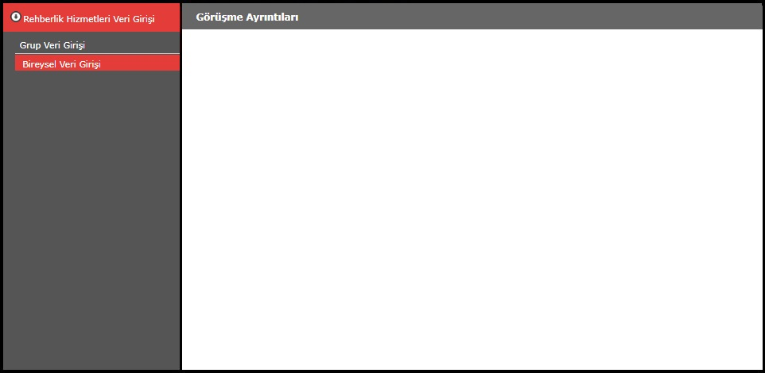

(İB) Bireysel Psikolojik Danışma:
Psikolojik danışma ve rehberlik alanında eğitim almış rehberlik öğretmeni ile öğrenci arasında kişisel ve sosyal ilişkilerini iyileştirme; başa çıkma yeterliliği ve sosyal etkililiğini artırma; karar verme süreçlerini öğrenme; kapasitesini güçlendirme ve kendini keşfetme süreçlerini içeren; duygusal, düşünsel ve davranışsal olarak iyileştirici ve geliştirici bir ilişkinin kurulduğu bireysel yardım hizmetidir.

Slide 46
(İG) Grupla Psikolojik Danışma:
Belirli bir süreç içerisinde gerçekleşen, kendini tanıma, güçlü ve zayıf yönlerini fark etme, sosyal becerilerini geliştirme, başa çıkma, karar verme ve problem çözme becerilerini geliştirme gibi amaçlar çerçevesinde bir araya gelmiş 8-15 öğrenciyle psikolojik danışma ve rehberlik alanında yetişmiş ve grup dinamiklerini yönetme yeterliliğine sahip rehberlik alanında yetişmiş ve grup dinamiklerini yönetme yeterliliğine sahip rehberlik öğretmeni liderliğinde, etkileşime açık bir şekilde grup üyelerinden de destek almayı içeren danışma hizmetidir.

Slide 47

(İP) Psiko-sosyal Müdahale:
Doğal afetler ile kaza, ihmal, istismar, intihar, şiddet, savaş ve göç gibi zorlu yaşam olaylarında sunulan psikolojik ve sosyal destek hizmetleridir.

Slide 48


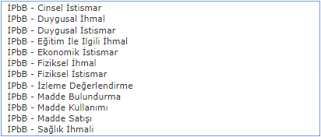
(İPbB) Bildirim Yükümlülüğü:
Cinsel, duygusal ya da fiziksel açıdan ihmal ve istismar edilen; eğitim, ekonomik ya da sağlık yönünden ihmal edilen; madde kullanan / bulunduran / satan öğrencilere yardım sunmak amacı ile yetkili kişi ya da kurumlara yapılan bildirim işlemidir.

Slide 49

(İPbT) Koruyucu ve Destekleyici Tedbir:
Öğrencilerin bedensel ve ruhsal olarak korunmalarını desteklemek amacıyla, mahkeme tarafından alınan danışmanlık ve eğitim tedbir kararı doğrultusunda yapılan çalışmalardır.
Danışmanlık Tedbiri ve rehberlik öğretmenini ilgilendiren Eğitim Tedbiri çalışmalarında veri girişleri “(İPbT) Koruyucu ve Destekleyici Tedbir” açılır pencere sekmesi kullanılır.

Slide 50

(İPbİ) İntihar:
İntihar girişiminde bulunan öğrenciye ve çevresine; intihar eden öğrencinin arkadaşlarına ve çevresine yönelik sunulan psiko-sosyal müdahale hizmetleridir.
Tamamlanmış ve tamamlanmamış intiharlarla ilgili yapılan tüm psiko-sosyal müdahalelere ilişkin veri girişleri için “(İPbİ) İntihar” açılır penceresi sekmesi kullanılır.

Slide 51

(İS) Sevk (Yönlendirme):
Bireyin, rehberlik hizmetlerinin müdahale alanı ya da rehberlik öğretmeninin mesleki yeterlikleri dışında kalan bir uzmanlık alanında yardıma ihtiyaç duyması veya yardım alabileceğini daha yetkin uzman kişi/kurum/kuruluşlara yönlendirilmesi iş ve işlemlerinin veri girişi için “(İS) Sevk (Yönlendirme)” açılır penceresi kullanılır.

Slide 52
2.4. DESTEK HİZMETLER
Dolaylı yoldan öğrencinin kişisel, sosyal, eğitsel ve mesleki gelişimini destekleyen rehberlik hizmetleridir.

Slide 53

(DM) Müşavirlik:
Öğrencinin kişisel-sosyal, eğitsel ve mesleki gelişimine ilişkin olarak rehberlik öğretmeni tarafından veli, öğretmen ve yöneticilere sunulan önleyici ya da iyileştirici nitelikteki destek çalışmalarıdır.

Slide 54

(DMV) Veliye Yönelik:
Öğrencinin gelişimini desteklemek amacıyla veli görüşmesi, aile eğitimi (kurs), ziyaret (ev ziyareti) / gezi vb. yoluyla rehberlik öğretmeni tarafından sunulan müşavirlik hizmetleridir.

Slide 55
(DMÖ) Öğretmene Yönelik:
Rehberlik öğretmeni ve öğretmenin, öğrenciye ilişkin konularda uzmanlık bilgileri dahilinde karşılıklı ve profesyonel bilgi alışverişinde bulunmasını ve öğretmen eğitimlerini kapsayan müşavirlik hizmetleridir.

Slide 56
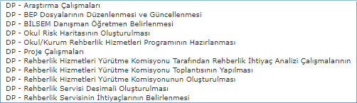
(DP) Program Yönetimi, Araştırma, Proje:
Rehberlik öğretmenleri ve diğer paydaşlar ile birlikte öğrenci rehberlik ihtiyaçlarının araştırılması ve buna yönelik önleyici ve müdahale edici bireysel/grup rehberlik çalışmalarının sınıf ve okul boyutunda planlanması ve sürdürülmesi çalışmalarıdır.

Slide 57
(Dİ) İş Birliği:
Rehberlik hizmetleri kapsamında, öğrencilerin gelişimsel ihtiyaç ya da sorunlarına yönelik olarak ortak bir amaç ve sorumluluk çerçevesinde rehberlik öğretmeninin veli, öğretmen, idareci, kurum dışı diğer kişiler ve diğer kurumlar birlikte yürüttüğü çalışmalardır.

Slide 58
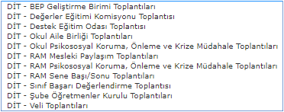
(DİT) Toplantılar:
Rehberlik öğretmeninin; doğal üyesi olduğu veya okul/kurum yönetimi tarafından görevlendirildiği kurul ve komisyonlarda, ayrıca rehberlik ve araştırma merkezlerinde meslektaşlarıyla bir araya gelerek iş birliğinde bulunduğu çalışmalardır.

Slide 59

(DİF) Faaliyetler:
Rehberlik öğretmeninin doğrudan görevi olmadığı halde, görevli olduğu okul ya da kurumda öğrenci gelişimine katkı sağlamak amacıyla katkı sağladığı çalışmalardır.

Slide 60


(DG) Mesleki Gelişim:
Rehberlik öğretmeninin, mesleki yeterliliğini artırmak, daha nitelikli bir hizmet sunmak, rehberlik programını daha etkili kılmak için katıldığı bilimsel etkinlik veya eğitimlerdir.

Slide 61
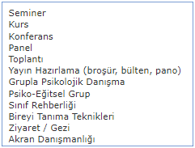
2.5. FAALİYET TÜRLERİ
Rehberlik hizmetleri kapsamında yürütülen grup çalışmalarının hangi faaliyet türü ile gerçekleştirildiğinin belirtildiği açılır pencerelerdir.

Slide 62
Bir konuda uzman kişi tarafından ön hazırlık yapılarak grubun ihtiyacı doğrultusunda yapılan bilgi verici nitelikteki sunum çalışmalarıdır.
Sınıf ortamında veya çok amaçlı salonlarda sunuş yoluyla yapılan bilgilendirme çalışmaları bu kapsamda değerlendirilir.

Slide 63
Belirli bir konuda birtakım bilgi, beceri ve davranışlar kazandırmak amacıyla düzenlenen ve kısa süreli derslere dayanan ve sonunda başarının değerlendirildiği eğitim etkinliğidir.

Slide 64
Bilimsel, eğitsel, toplumsal konularda uzmanlar tarafından açıklama yapmak, bilgi vermek amacıyla gerçekleştirilen konuşma türüdür. Öncesinde konu ile ilgili konferans verilecek grup bilgilendirilir.

Slide 65
Panel toplumsal bir konunun bu konu ile ilgili uzman kişilerce, samimi bir havada tartışılmasıdır. Konu ile ilgili farklı görüşler derinlemesine incelenir.

Slide 66
Birden çok kişinin bir sorun veya düşünce üzerine görüşme yapmak veya karar almak amacıyla bir araya gelmeleridir.

Slide 67
Pano, broşür, okul internet sayfası gibi yollar ile bilgi sunmayı amaçlayan çalışmalardır.

Slide 68
Belirli bir süreç içerisinde gerçekleşen, kendini tanıma, güçlü ve zayıf yönlerini fark etme, sosyal becerilerini geliştirme, başa çıkma, karar verme ve problem çözme becerilerini geliştirme gibi amaçlar çerçevesinde bir araya gelmiş 8-15 öğrenciyle psikolojik danışma ve rehberlik alanında yetişmiş ve grup dinamiklerini yönetme yeterliliğine sahip rehberlik alanında yetişmiş ve grup dinamiklerini yönetme yeterliliğine sahip rehberlik öğretmeni liderliğinde, etkileşime açık bir şekilde grup üyelerinden de destek almayı içeren danışma hizmetidir.

Slide 69
Önleyici ve eğitsel nitelikte, beceri kazandırmayı amaçlayan, sürecin ve hedef davranışların yapılandırıldığı psiko-eğitsel programların uygulandığı gruplardır. Örneğin; Türkiye Bağımlılıkla Mücadele Programı, 0-18 Yaş Aile Eğitim Programı verilebilir.

Slide 70
Bireyin kendini ve çevresini tanımasına yardım edilmesi amacıyla belirli bir program aracılığı ile sunulan, sınıf rehber öğretmeni ve rehberlik öğretmenleri tarafından yürütülen hizmetlerdir. Örneğin “İlköğretim Sınıf Rehberlik Programı Etkinlik Örnekleri”nde yer alan veya başka basılı kaynaklardan edinilen sınıf rehberlik etkinlikleri verilebilir.

Slide 71
Bireyi tanıma, bireyin kendi ilgi, yetenek, değer, tutum ve kişilik özelliklerini keşfetmesini ve gerçekçi kararlar almasını sağlamak amacıyla rehberlik öğretmeni, sınıf rehber öğretmeni ve diğer öğretmenler tarafından yürütülen bilgi toplama sürecidir.

Slide 72
Okul ve sınıf içinde yapılan çalışmaları tamamlamak, okulda öğrenilen konuları doğal ortamında görmek ve okul ile gerçek hayat arasındaki bağı kurmak amacıyla yapılan planlı ziyaretlerdir.

Slide 73
Kişisel, sosyal ve akademik konularda yardım becerileri ile ilgili eğitim verilmiş öğrencilerin rehberlik öğretmeni süpervizyonu doğrultusunda akranlarına sundukları yardım çalışmalarıdır.

Slide 74


BÖLÜM 3. REHBERLİK PROGRAMI HAZIRLAMA
3.1. REHBERLİK PROGRAMI HAZIRLAMA ESASLARI NELERDİR?
3.2. REHBERLİK PROGRAMI HAZIRLAMA EKRANI
3.2.1.Yıllık Program Girişi Ekranında Yer Alan Bölümler
3.2.2.Yıllık Rehberlik Programı Güncelleme
3.2.3.Haftalık Program Hazırlama
3.2.4.Haftalık Program Kapalı Saat Girişi Ekranı
3.2.5.Haftalık Program Hazırlama Ekranı
3.2.6.Haftalık Program Güncelleme

Slide 75
3.1. REHBERLİK PROGRAMI HAZIRLAMA ESASLARI NELERDİR?
Milli Eğitim Bakanlığı’na bağlı tüm resmi okul / kurumlarda öğrenci rehberlik ihtiyaç analizlerinden paydaş öneri / görüşlerinden ve önceki eğitim – öğretim yılına ait çalışma verilerinden yararlanılarak yıllık rehberlik programı hazırlanır.
Programda o yıl için belirlenen genel hedef, yerel hedef ve özel hedeflere yönelik çalışmalara yer vermek zorunludur.
Tüm hedeflerin öğrenci, öğretmen ve veli gruplarından her biriyle çalışılması önerilir.
Genel hedef, yerel hedef ve özel hedefler bakanlık tarafından yayınlanan hedef listesinden belirlenir.
Yıllık rehberlik programının, tüm öğrencileri kapsayıcı, esnek bir yapıda, öğrencilerin gelişim dönemine özgü, gelişim ihtiyaçlarını karşılamayı hedefleyen, eğitim kurumundaki tüm personelin katılımıyla gerçekleşen, okul ve çevresinin özelliklerine göre, şekillenen bir yapıda hazırlanması gerekmektedir.

Slide 76
Yıllık rehberlik programı, verilen hizmetlerin temelinde yer alır, hizmetlerin etkililiğini artırır ve kanıta dayalı hizmet sunmayı sağlar. Bu nedenle hazırlanan yıllık rehberlik programının gerçekçi ve uygulanabilir olması gerekmektedir.
Zorunlu durumlar haricinde programa uyulması esastır. Bu nedenle ay içinde çok fazla çalışma planlamak yerine, uygulanabilir bir program hazırlamak gerekmektedir. (Program güncellemeleri ve gerçekleştirilemeyen çalışmalar için bkz. Yıllık Rehberlik Programı Güncelleme.)
Birden fazla rehberlik öğretmeni olan eğitim kurumlarında yıllık rehberlik programı rehberlik öğretmenleri tarafından ortak hazırlanır.
Birden fazla rehberlik öğretmeni olan eğitim eğitim kurumlarında haftalık program her bir rehberlik öğretmeni tarafından kendi sorumlulukları çerçevesinde ayrı ayrı hazırlanır.

Slide 77
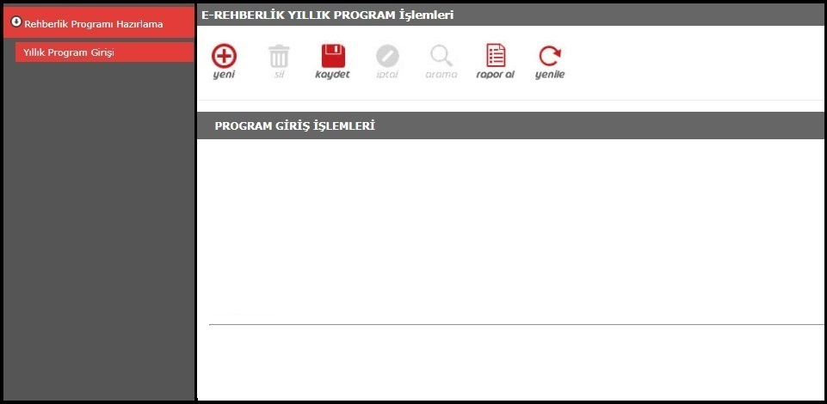

Yıllık rehberlik programı hazırlarken Rehberlik Hizmetleri Sunum Sistemi “Grup Çalışmaları” bölümünden yararlanılır.

Slide 78


Slide 79


Slide 80


Slide 81
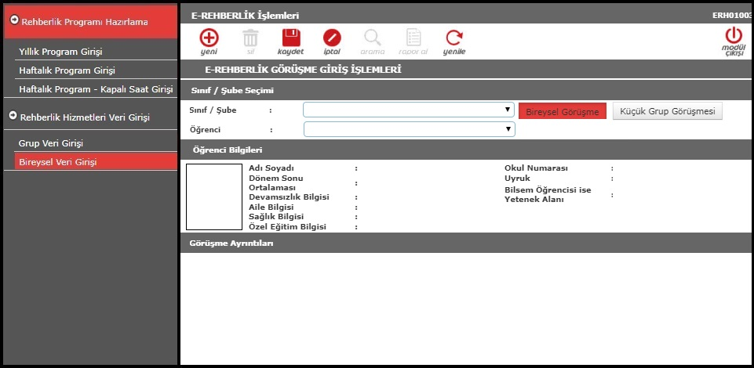
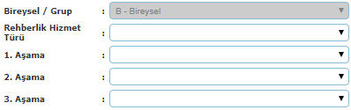

Yıllık rehberlik programında bireysel çalışmalara yer verilmez.
Bireysel Çalışmalar

Slide 82
Bireysel Çalışmalar

Slide 83

Bireysel Çalışmalar

Slide 84

Bireysel Çalışmalar

Slide 85

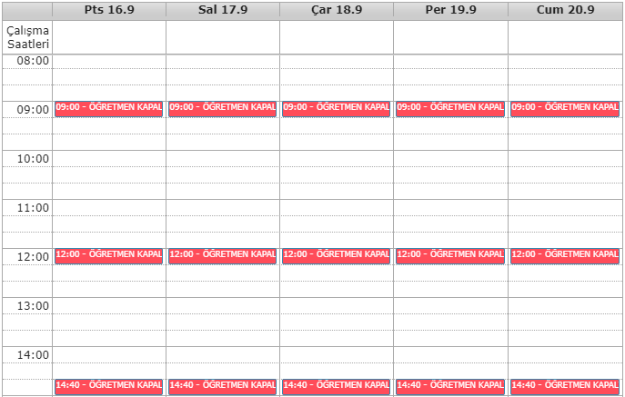
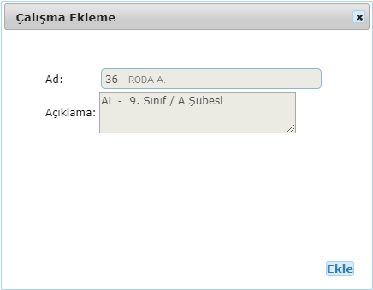


Bireysel çalışmalar, haftalık program hazırlarken randevu verme özelliği ile programa yerleştirilir.

Slide 86
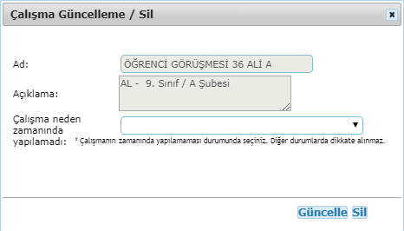
Haftalık programda verilen randevu ile ilgili saat güncellenebilir veya silinebilir.

Slide 87
Okul Psikososyal Koruma, Önleme ve Krize Müdahale Ekibi için ayrı bir plan hazırlanmaz. Bu ekibin çalışmalarına yıllık rehberlik programında yer verilir.
Rehberlik ve Araştırma Merkezi personelinin okullarda yaptığı çalışmalara ait verilerin girişi, hizmeti sunan Rehberlik ve Araştırma Merkezi personeli tarafından yapılır. Aynı veriler okul rehberlik öğretmeni tarafından tekrar girilmez.
Psikososyal Koruma, Önleme ve Krize Müdahale Ekibi tarafında yapılan çalışmalar için veri girişi rehberlik öğretmeni olan okullarda rehberlik öğretmeni tarafından, rehberlik öğretmeni olmayan okullarda Rehberlik ve Araştırma Merkezi personeli tarafından yapılır.

Slide 88

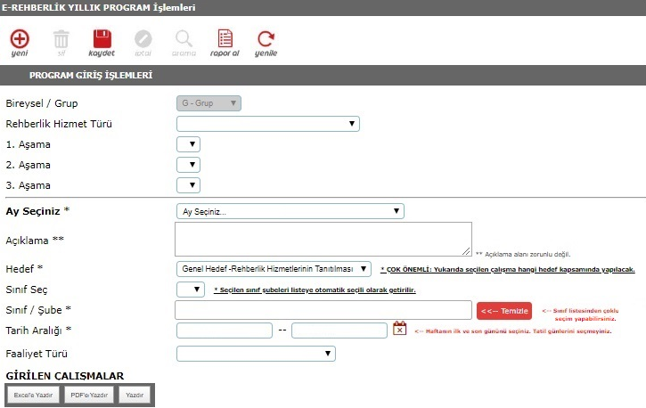
BÖLÜM 3.2 REHBERLİK PROGRAMI HAZIRLAMA EKRANI

Slide 89
Okul rehberlik programını e-Rehberlik Modülü üzerinden hazırlamaya başlamadan önce, Rehberlik Hizmetleri Sunum Sistemi (www.orgm.meb.gov.tr) “Grup Çalışmaları” bölümü incelenir ve yıl içerisinde yapılması düşünülen çalışmalar belirlenir.

Slide 90

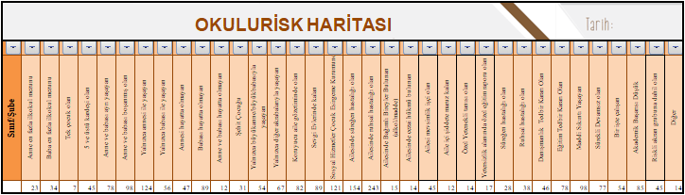
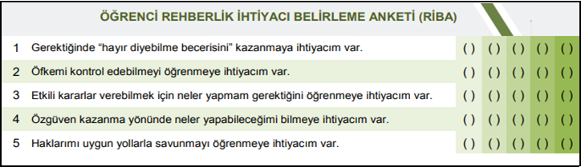
Yapılması düşünülen çalışmalar belirlenirken önceki eğitim öğretim yılı verileri, RİBA sonuçları, risk haritaları vb. dikkate alınır.

Slide 91
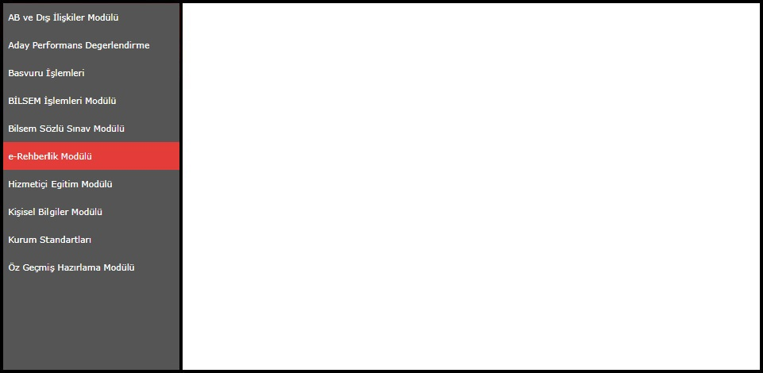
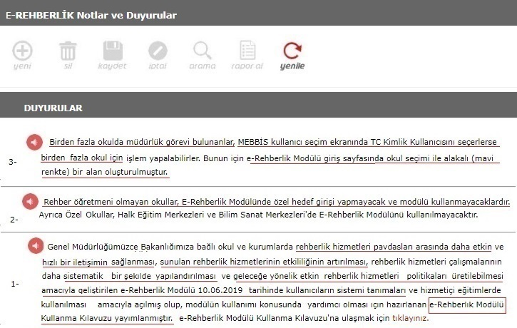
Rehberlik Programı hazırlayabilmek için, eğitim kurumu müdür tarafından, okulun “Özel Hedefleri”nin sisteme girilmiş olması gerekmektedir.

Slide 92
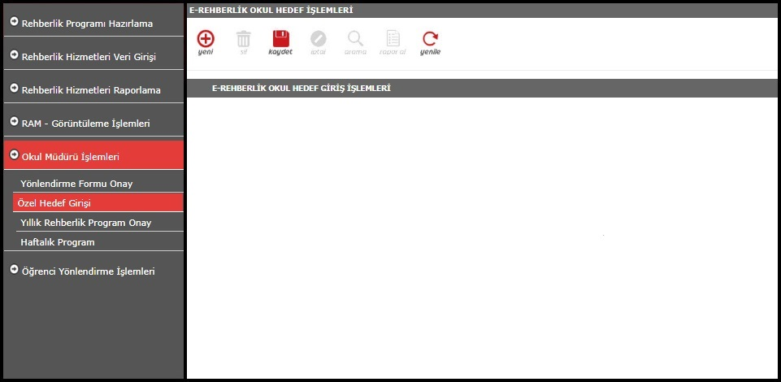
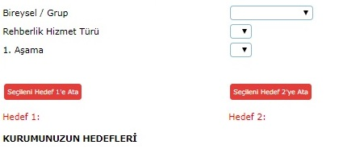

Slide 93

Bakanlık ve İl Hedefleri: Bakanlık ve İl tarafından o eğitim öğretim yılı için belirlenmiş olan hedefler görünür.
Özel hedeflerin, genel ve yerel hedeflerden farklı konularda seçilmesi zorunludur.

Slide 94
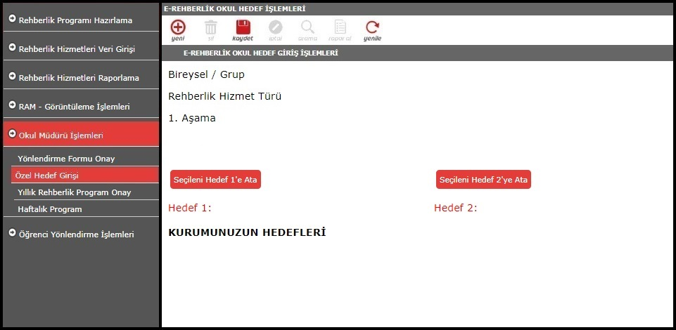
Hedefler: Seçim yapılır.

Slide 95

Rehberlik Hizmet Türü: Hedef listesinde yer alan 3 başlık (Eğitsel rehberlik kişisel-sosyal rehberlik, mesleki rehberlik) listelenir. Belirlenen hedeflerin ilgili olduğu rehberlik hizmet türü seçilir.

Slide 96
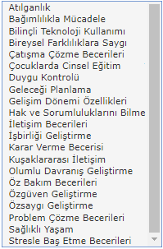

1.Aşama: Rehberlik hizmet türleri seçildiğinde hedef olarak seçilebilecek liste açılır. Açılan listeden okul rehberlik hizmetleri yürütme komisyonu tarafından, okulun rehberlik hizmetleri ihtiyaçları doğrultusunda belirlenen 1. Özel Hedef seçilir.
1.özel hedefi kaydetmek için kullanılır.

Slide 97

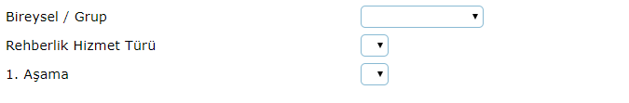
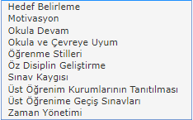

Seçileni Hedef 2’ye Ata: 1. Özel Hedef atandıktan sonra Rehberlik Hizmet Türü bölümünde 2. Özel Hedef için seçimler yapılarak 2. Özel Hedef atanır.

Slide 98
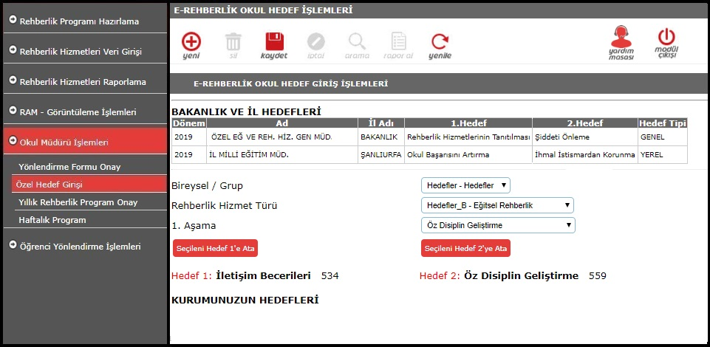


Kurumunuzun Hedefleri: Kurumunuz için belirlenen hedeflerin listelendiği tablodur.

Slide 99
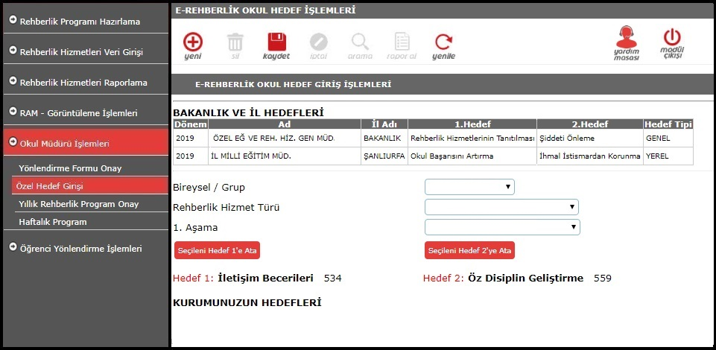


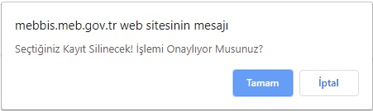

Hedef Silme: Kaydedilmiş ancak vazgeçilen, ya da yanlış giriş yapılan özel hedefleri silmek için kullanılır. Silme işlemini yapabilmek için kurumuzun hedefleri altında yer alan klasör tıklanmalıdır.
Özel Hedef silme işlemleri Rehberlik Programı Okul Müdürlüğü tarafından bağlı bulunulan R.A.M’a sistem üzerinden gönderilmeden ve onay verilmeden önce, silinerek değiştirilebilir.

Slide 100



e-Rehberlik Modülü’nde yer alan listeden “Rehberlik Programı Hazırlama” sekmesine tıklanır. Açılan menüden “Yıllık Program Girişi” seçilir.

Slide 101

3.2.1.Yıllık Program Girişi Ekranında Yer Alan Bölümler

Slide 102



Rehberlik Hizmet Türü: Bu bölümde Rehberlik Hizmetleri Sunum Sistemi’nde yer alan hizmet kategorileri açılır. İlgili ay için Rehberlik Hizmetleri Sunum Sistemi’nde önceden belirlenen çalışmalar, ekranda yer alan aşamalar kullanılarak seçilir.

Slide 103






Aşamalar: Giriş yapılacak çalışmaya uygun olarak 1.Aşama, 2.Aşama ve varsa 3.Aşama başlıkları seçilir. Belirlenen çalışmanın bulunduğu kategoriden dolayı çalışma seçimi, 1.aşamada, 2.aşamada ya da 3.aşamada sonlanabilir

Slide 104

Örnek 1: Seçimin 1.Aşamada tamamlandığı çalışma; İyileştirici Hizmetler (Rehberlik Hizmet Türü) Grupla Psikolojik Danışma (1.Aşama)

Slide 105
Örnek 2: Seçimin 2.Aşamada tamamlandığı çalışma; Önleyici ve Gelişimsel Hizmetler (Rehberlik Hizmet Türü) Yöneltme ve İzleme (1.Aşama) Sosyal Kulüpler (2.Aşama)

Slide 106


Ay Seçiniz: Rehberlik programı her ay için ayrı hazırlanır. Yıllık program hazırlamaya başlamak için açılan ekranda “Ay Seçiniz” başlığı tıklanır ve ilgili ay seçilir.

Slide 107
Açıklama: Seçilen çalışmanın özel ismi (Başarının Yolu Etkinliği, Kaygılıysam Etkinliği vb.) hedef kitle (öğrenci, öğretmen vb.) veya çalışmaya ilişkin hatırlatıcı notlar almak için kullanılan bölümdür.
Okula ve Çevreye Uyum çalışmaları 9. Sınıf Öğrencilerinin yanı sıra
okula nakil yoluyla gelen öğrencileri de kapsayarak gerçekleştirilecek.

Slide 108


Hedef: Seçilen çalışmanın hangi hedef (genel, özel ya da yerel) türüne yönelik olduğunu gösteren bölümdür. Seçilecek çalışma o eğitim-öğretim yılı için belirlenen hiçbir hedefe yönelik değilse “Hedef Dışı” seçeneği işaretlenir.
Bu bölümde, planlanan çalışmanın ilişkilendirilebileceği iki genel hedef, iki yerel hedef ve iki özel hedefin listelendiği, ayrıca hedef dışı seçeneğinin de olduğu 7 seçim mevcuttur

Slide 109


Hedefleri Göster / Gizle: Bakanlık, İl ve Okul düzeyinde belirlenen Hedefleri Genel / Yerel ve Özel Hedefleri Göster / Gizle sekmesinden görebilir ve gizleyebiliriz.

Slide 110





Sınıf: Seçilen çalışmanın hangi sınıf ya da sınıflara yönelik olduğunu gösteren bölümdür. Aynı çalışma için birden fazla sınıf seçilebilir. İlgili çalışma öğrencilerle yürütülecek bir çalışma olabileceği gibi veli ve öğretmene yönelik olabilir.

Slide 111




Şube: Seçilen çalışmanın hangi şube ya da şubelere yönelik olduğunu gösteren bölümdür. Aynı çalışma için birden fazla şube seçilebilir. İlgili çalışma öğrencilerle yürütülecek bir çalışma olabileceği gibi veli ve öğretmene yönelik olabilir.

Slide 112





Tarih Aralığı: Seçilen çalışmanın yıl içerisinde gerçekleştirilmesinin planlandığı zamanı gösteren bölümdür. Tarih belirlerken aynı hafta aralığı içinde seçim yapmak zorunludur.
Haftalık tarih aralığı içinde en az 1, en fazla 5 gün arasında seçim yapılabilir.
Beş günden fazla sürecek çalışmalarda devam eden haftalar için ayrı giriş yapılır.
Tarih aralığı bölümü o yılın çalışma takvimiyle uyumlu çalışmaktadır.
Hafta sonları ve resmi tatiller seçildiğinde ekranda uyarı yazısı çıkar.

Slide 113



Faaliyet Türü : Rehberlik hizmetleri kapsamında yürütülen grup çalışmalarının hangi faaliyet türü ile gerçekleştirildiğinin belirtildiği açılır pencerelerdir.

Slide 114


Kaydet: Zorunlu alanlar doldurulduktan sonra pencerenin üst kısmında yer alan “Kaydet” butonu tıklanır. Böylelikle seçilen çalışma yıllık programa eklenmiş olur ve ekranın alt bölümündeki “Girilen Çalışmalar” tablosunda listelenmeye başlar.

Slide 115


+Yeni: Seçilen çalışma kaydedildikten sonra yeni çalışmalar eklemek ve henüz kaydedilmemiş çalışmalarda sayfayı yenilemek için kullanılır.
Bu işlem basamaklarını takip ederek ilgili ayda yapılacak çalışmaların hepsi kaydedilir.
Yıllık programa eklenecek her bir çalışma için aynı işlemler tekrarlanır.
O ay programda olması gereken tüm çalışmalar kaydedildiğinde bir sonraki ay seçilerek işleme devam edilir.
Her ay için istenildiği kadar çalışma kaydedilebilir.

Slide 116




Girilen Çalışmalar: Bu bölümde programa eklenmiş çalışmalar hakkında dönem,ay, yapılacak çalışma, başlangıç-bitiş tarihi, hedef türü, açıklama ve sınıf bilgisi bulunmaktadır
Örneğin ayların yer aldığı sütun başlığında yer alan “Başlangıç Tarihi” kısmı tıklandığına çalışma listesi senebaşında
yapılacak çalışmalardan başlayarak sene sonunda yapılacak çalışmalara doğru sıralanacaktır.
Aynı şekilde Bitiş Tarihi, Ay, Hedef Türü gibi başlıklarla alfabetik ya da numerik sıralama yapılabilir.

Slide 117


Yazdır (excele yazdır/PDF yazdır/yazdır): Girilen çalışmalar tablosunun (rehberlik hizmetleri programının ) belirlenen filtre sırasına göre .xls veya .pdf olarak bilgisayara kaydedilmesi ya da yazıcıya gönderilmesini sağlayan bölümdür.

Slide 118


Ara: Girilen çalışmalar tablosunun sağ üst köşesinde yer alan bu bölüm, listede yer alan herhangi bir çalışmayı bulmak için kullanılır.
Programın Hazırlanması

Slide 119



Aç: Bu sütunda yer alan görseli tıklayarak, planlanmış ilgili çalışmanın içeriğine ulaşılır. Bu bölümde açılmış çalışmanın içeriği güncellenebilir, ardından “Kaydet” işlemi tekrarlanır.

Slide 120


Sil: “Girilen Çalışmalar” listesinde kaydedilmiş ancak vazgeçilen, zorunlu başka bir çalışmanın ortaya çıkmasıyla yapılamayacak olan ya da yanlış giriş yapılan çalışmaları silmek için kullanılır.
Silme işlemini yapabilmek için silinmek istenen çalışmaya ait klasöre tıklanmalıdır.

Slide 121






Girilen Çalışmaları Listeleme : Girilen tüm çalışmaları listeleme için kullanılır.

Slide 122


Yenile: İlgili sayfayı yenilemek için kullanılır.

Slide 123
3.2.2. Yıllık Rehberlik Programı Güncelleme
Eğitim-öğretim yılı için ders yılı başında öğrencilerin rehberlik ihtiyaçları doğrultusunda yıllık rehberlik programı hazırlanır.
Ancak yıl içerisinde oluşabilecek ihtiyaçlardan dolayı ileri tarihli yeni çalışmalar planlanıp uygulanabilir.
Yıllık programda güncelleme, programda olduğu halde henüz yapılmamış (zamanı gelmemiş) çalışmaları değiştirmek ya da ihtiyaç oluşan yeni çalışmaları programa eklemek için kullanılır.
Örneğin, Ekim ayının 3. haftasında yapılması planlanan veli semineri o hafta rehberlik öğretmeninin hizmet içi eğitime alınmış olmasından dolayı yapılamayacaktır. Bu durumda Ekim 3.haftaya hizmet içi eğitimi eklemek ve veli seminerini ileri bir tarihe ertelemek için yıllık programın güncellenmesi gerekir.
Güncelleme işleminde öncelikle veli semineri ilgili haftadan silinir. (+) yeni butonuna basılır. Ekim 3. haftaya hizmet içi eğitim için giriş yapıldıktan sonra ‘’Kaydet’’ işlemi yapılır. İlgili çalışma haftalık programa eklenmek üzere haftalık program girişi ekranına yansır (Bkz. Haftalık Program Güncelleme). Veli semineri için ileri tarihli yeni bir kayıt yapılır.

Slide 124


Slide 125

3.2.3. Haftalık Program Hazırlama
Rehberlik öğretmeni tarafından yıllık rehberlik programı doğrultusunda, haftalık olarak hazırlanan programdır,
Birden fazla rehberlik öğretmeni bulunan okullarda her bir rehberlik öğretmeni, sorumluluk paylaşımına göre kendi haftalık programını hazırlar,
Haftalık program hazırlamak için yıllık rehberlik programında tüm hedeflere yönelik en az bir çalışma kaydedilmiş olması gerekir.
Haftalık program, rehberlik öğretmeninin programlı çalışması ve kendi programını elektronik ortamda görüntüleyebilmesi için hazırlanmaktadır,

Slide 126
Haftalık programda yer alan zaman dilimleri kesin sınırlarla ayrılmış olmakla birlikte rehberlik hizmetlerinin esnek bir tarafı olduğu göz önünde bulundurulmalıdır,
Çalışma için ayrılan zaman, görüşmenin içeriği ile ilgili olarak kısalabilir ya da uzayabilir,
Çalışma öngörülenden daha uzun sürmesi sebebi ile yapılamayan bir sonraki çalışma için açıklama girişi mevcuttur (Bkz. Haftalık program güncelleme).
Haftalık program hazırlamak için MEBBİS e-Rehberlik sekmesi seçildikten sonra sayfanın sol tarafında açılan menüden "Rehberlik Programı Hazırlama" sekmesi seçilir.

Slide 127
Haftalık program iki aşamada hazırlanmaktadır.
1.Aşama:Rehberlik öğretmeninin ilgili haftada, randevular ve yıllık rehberlik programında yer alan çalışmalar dışındaki çalışmalarını (dosyalama işlemleri, resmi yazı yazma, görüşme özeti yazma, haftalık program hazırlama, veri girişlerini yapma vb.) yürütebilmesi amacıyla kendisine özel çalışma süresi oluşturduğu ‘’Kapalı Saat İşlemleri’’ nin yapıldığı aşama,
2.Aşama:Rehberlik öğretmeninin yıllık programda yer alan ve hafta boyunca yapacağı çalışmaları ile öğrenci ve veli randevularını girdiği ‘’Haftalık Program’’ın hazırlandığı aşamadır.
Haftalık program kurum müdürü tarafından görüntülenebilmektedir.

Slide 128


Bakanlık düzeyinde belirlenen 2 “Genel Hedef’e”
İl düzeyinde belirlenen 2 “Yerel Hedef’e”
Okul düzeyinde belirlenen 2 “Özel Hedef’e”
Toplamda 6 tane hedefe yönelik çalışmalara Rehberlik Programı Yıllık Program Girişinde yer verilmediği için, “Haftalık Program Girişi” sekmesine giriş yapılamamaktadır.

Slide 129




3.2.4. Haftalık Program Kapalı Saat Girişi Ekranı
"Rehberlik Programı Hazırlama" sekmesi seçildikten sonra ekrana gelen üç alt sekmeden “Haftalık Program-Kapalı Saat Girişi” sekmesi seçilir.
Bu işlemden sonra ilk satırda gün ve tarihin, ilk sütununda ise saatlerin yer aldığı tablo sistem tarafından ekrana getirilir.

Slide 130



Kapalı saat girişindeki her bir hücre 20 dakikalık süreyi ifade eder.

Slide 131


Haftalık programda kapalı saat seçimi yapabilmek için, ilgili gün ve saatin kesiştiği hücreye farenin sol tuşuyla tıklanır.

Slide 132
Rehberlik öğretmeni kendisine ayırmak istediği gün ve saatleri seçmek için, bir veya daha hücreyi seçebilir.

Slide 133
Kapalı saat ekranında yapılan düzenleme ile ileri tarihli tüm kapalı saatler tanımlanmış olunur. Örneğin aşağıdaki programda, saat 09.00 ile 09.20 arası kapalı saat olarak tanımlanmıştır ve her hafta için bu saat aralıkları kapalı saat olarak ekrana gelir.

Slide 134

Rehberlik öğretmeni bu düzenlemeyi değiştirebilir, her hafta farklı alanları kapalı saat olarak tanımlayabilir ya da yıl boyunca bu şekilde kullanabilir.

Slide 135
Kapalı Saat Ekleme : Kapalı saat girişi ekranında hücre ya da hücreler seçildikten sonra açılan ve kapalı saat girişi oluşturmaya olanak sağlayan penceredir. Pencerenin sağ alt köşesindeki "Ekle" butonuna tıklanarak kapalı saat girişi gerçekleştirilir.

Slide 136
Seçilen hücreler farklı bir gün ya da saate taşınabilir veya silinebilir.

Slide 137

Kapalı saatler program üzerinde kırmızı renkle gösterilir. Bir hafta içinde kapalı saat çalışmaları için en fazla 6 iş saati ayrılabilir.

Slide 138




3.2.5. Haftalık Program Hazırlama Ekranı
Haftalık Program Girişi
Yıllık programda yer alan çalışmaların sistem tarafından otomatik olarak ilgili haftaya aktarıldığı, rehberlik öğretmeninin aktarılan bu çalışmaları programına yerleştirdiği, öğrenci, öğretmen ve veli randevularını girdiği sekmedir.

Slide 139



Kapalı Saat Girişlerini Aktar : Daha önceden tanımlanan kapalı saat girişlerinin haftalık programa yerleştirilmesini sağlayan butondur
“Kapalı Saat Girişlerini Aktar” butonu haftalık program girişi ekranında takvimin sol üstünde yer alır.
Haftalık program hazırlama işlemine başlamadan önce “Kapalı Saat Girişlerini Aktar” butonuna tıklanır.
Daha önce oluşturulan özel çalışma süreleri programa yansıtılır ve haftalık program hazırlama işlemine başlanır.

Slide 140


Yıllık Programda Girilen Çalışmalar: Yıllık rehberlik programında ilgili hafta için belirlenen faaliyetlerin yer aldığı tablodur.
Bu tabloda yer alan faaliyetler yıllık rehberlik programından sistem tarafından ilgili haftaya otomatik olarak getirilir.

Slide 141
Bir sonraki işlem, yıllık rehberlik programında yer alan faaliyetlerin haftalık programa yerleştirilmesi işlemidir.
“Yıllık Planda Girilen Çalışmalar” tablosundan takvime yerleştirilecek çalışma belirlenir.
Bu tablonun ilk sütununda yer alan “Aç” sütunundaki kırmızı klasör simgesi tıklanır.
Tıklama işleminden sonra o çalışma otomatik olarak belleğe alınır.
Fare imleci yardımıyla haftalık programda çalışmanın yerleştirilmek istendiği gün ve saat aralığı farenin sol tuşuna basılı tutularak seçilir ve “Çalışma Ekleme” penceresi açılır.

Slide 142
Çalışma Ekleme: Yapılacak çalışmanın adı ve hangi sınıf ile yapılacağına ilişkin açıklamaların yer aldığı penceredir.
Sağ alt köşede yer alan “Ekle” butonuna tıklanarak çalışma, takvime eklenir.
Yıllık programda yer alan bir çalışma o okulda / kurumda görevli rehberlik öğretmenlerinin herhangi biri tarafından takvime eklendiğinde “Yıllık Programda Girilen Çalışmalar” tablosunda “Haftalık Girişi” sütununda “Haftalık Planlarda Var” yazar.
Çalışmayı takvime ekleyen rehberlik öğretmeni için “Haftalık Planınız” sütununda “Planınızda Var” yazar.

Slide 143


Şayet çalışma aynı okulda görev yapan A rehberlik öğretmeni tarafından haftalık plana eklenmiş ancak B rehberlik öğretmenin sorumluluğunda olmadığından dolayı haftalık plana eklenmemiş ise B rehberlik öğretmeninin ekranında “Haftalık Girişi” sütununda “Haftalık Planlarda Var” , “Haftalık Planınız” sütununda “Planınızda Yok” yazacaktır.

Slide 144
Bu ekranda yer alan yıllık programa ait çalışmalar aynı haftanın değişik gün ve saatlerine birden fazla kere eklenebilir.
Örneğin yıllık çalışma programında 9.sınıfların tümü için bir çalışma kaydedilmişse ama sınıflarda çalışma ayrı zamanlarda yapılacak ise farklı gün ve saatlere bu çalışma yerleştirilebilir.
Yıllık programdan haftalık programa aktarılan çalışmalar takvim üzerinde mavi renkle gösterilir.

Slide 145


Öğretmene, Öğrenciye veya Veliye Randevu Ver: Rehberlik öğretmeni; öğrenci, öğretmen veya öğrenci velisi için görüşme zamanı belirlemesini sağlar.
Verilen randevunun haftalık takvime eklenmesi için öncelikle randevu verme işlemi gerçekleştirilir.
Bu işlem için takvimin sol alt tarafında yer alan “Öğrenciye, Öğretmene veya Veliye Randevu Ver” butonuna tıklanır.
Ardından randevu tipi, sınıf ve şube seçimi bilgileri boş olarak açılır.

Slide 146






"Randevu Kime Verildi" kısmında "Öğrenci ile Görüşme",’’ Öğretmen ile Görüşme’’ veya “Öğrenci Velisi ile Görüşme” seçeneklerden birisi seçilir.
Daha sonra öğrencinin sınıf/şube seçimi yapılır ve açılan listeden “Öğrenci Adı” seçilir.
Seçimler yapıldıktan sonra "Ekle" butonuna tıklanarak öğrenci adı ve sınıfına ait bilgiler belleğe alınır.

Slide 147



Randevu verme işleminin sonuçlanması için takvim üzerinde randevu verilmek istenilen gün ve saat seçimi yapılır.
Öğrencinin ad ve sınıf bilgilerinin yer aldığı "Çalışma Ekleme" penceresi açılır.
Bilgiler kontrol edildikten sonra "Ekle" butonuna tıklanarak randevu verme işlemi gerçekleştirilir.

Slide 148



Takvim üzerinde öğrenci randevuları sarı; öğretmen ve veli randevuları yeşil renkte gösterilir.

Slide 149





Haftalık programda yer almayan anlık gelişen bireysel görüşme / psikolojik danışma durumlarının haftalık programa işlenmesi gerekmemektedir. Ancak bu çalışmalara ait veri girişleri yapılır.
Görüşme/danışma sonunda ikinci bir randevu verilecek ise randevu girişi ilgili hafta için yapılır.

Slide 150


3.2.6. Haftalık Program Güncelleme
"Yıllık Programda Girilen Çalışmalar" tablosunda yer almayan bir çalışma haftalık programa doğrudan eklenemez.
Haftalık programa yeni bir faaliyet eklemek için öncelikle ilgili çalışmanın yıllık rehberlik programına eklenmesi gerekmektedir. (Yıllık rehberlik programı başlığı altında açıklanmıştır).

Slide 151
Haftalık program girişi ekranında boş hücre içine yazı yazılarak faaliyet girişi yapılmasına izin verilmemektedir.
Faaliyet eklenmeye çalışıldığında "Çalışma Ekleme" penceresinde çalışma adı ve açıklama bölümleri boş olarak açılır ve çalışma eklenemez. Randevu ekleme silme işlemi yapılabilir.

Slide 152


Çalışma Güncelleme/Silme: Haftalık programda takvim üzerine yerleştirilmiş kapalı saat, öğrenci/veli randevusu ya da yıllık rehberlik programına ait çalışmalar takvimden silinebilir, başka bir gün ya da saate kaydırılabilir.
Daha önceden planlanan bir çalışmayı silmek için o çalışmanın üzerine farenin sol tuşuyla tıklanır.
Çalışma Güncelle/Sil penceresi açılır.
Bu pencere; faaliyetin kimlerle yapılacağı / faaliyet adı, faaliyete ilişkin açıklama / sınıf bilgileri ve çalışmanın neden zamanında yapılamadığı bilgilerini içerir.

Slide 153

Eğer yıllık rehberlik programında planlanan bir çalışma için silme işlemi gerçekleştiriliyor ise o çalışma sadece haftalık program çizelgesinde silinmiş olur, "Yıllık Programa Girilen Çalışmalar“ tablosunda görünmeye devam eder.
Ancak ilgili çalışma artık haftalık programda yer almadığı için “Yıllık Programa Girilen Çalışmalar” tablosunda sarı renkte değil, normal görünür.
Böylece çalışma yeniden yapılmak istenen gün ve saate eklenebilir. Eğer çalışma bu hafta içinde hiç yapılmayacak ise haftalık program ekranından kalkması için yıllık program girişi ekranından silinmesi gerekmektedir.

Slide 154



Haftalık Programda Yer Alan Çalışmanın Yapılamaması Durumunda Ne Yapmalı?
Haftalık programda geriye dönük olarak güncelleme yapılması gerekmektedir.
Çalışma zamanında yapılmamış ise neden zamanında yapılamadığına ilişkin açıklama girilerek güncelleme işlemi gerçekleştirilir.
Eğer yapılamayan çalışma yerine başka bir çalışma yapıldıysa bu çalışmaya ait veri girişi yapılır.

Slide 155


Takvimi Yazdır: Haftalık Program hazırlama işi tamamlandıktan sonra sayfanın sol alt köşesinde yer alan takvimi yazdır tuşu tıklanarak haftalık program takviminin çıktısı alınabilir.

Slide 157


BÖLÜM 4. REHBERLİK HİZMETLERİ VERİ GİRİŞİ EKRANI
4.1.GRUP VERİ GİRİŞ EKRANI
4.2. BİREYSEL VERİ GİRİŞ EKRANI
4.2.1.Bireysel Görüşme Ekranı
4.2.2.Küçük Grup Görüşmesi Ekranı

Slide 158



Okul/kurumlar ve Rehberlik ve Araştırma Merkezi rehberlik hizmetleri bölümlerinde görevli rehberlik öğretmenleri tarafından yapılan çalışmaların verilerinin girildiği ekrandır.
Grup ve bireysel çalışmalar için iki farklı giriş ekranı mevcuttur.
Veri girişi yapmak için MEBBİS üzerinden e-Rehberlik sekmesi seçildikten sonra sayfanın sol tarafında açılan menüden Rehberlik Hizmetleri Veri Girişi sekmesi tıklanır.
Daha sonra sistem, grup veri girişi ve bireysel veri girişi olarak iki sekmeye sekmeye ayrılır.
Yapılan çalışmanın içeriğine göre bu sekmelerden biri tercih edilir.
Veri girişi yapılabilmesi için sistem tarafından 2 gün süre verilmektedir.

Slide 159
Veri giriş ekranını ve veri girişlerine ilişkin kayıtları yalnızca rehberlik öğretmeni görüntüleyebilir.
Okul rehberlik öğretmeninin okul/kurum değiştirmesi halinde onun yerine göreve başlayan rehberlik öğretmeni önceki kayıtları görüntüleyebilir.
Öğrencinin okul değiştirmesi halinde kayıtlar öğrencinin nakil gittiği okuldaki (varsa) rehberlik öğretmeninin ekranına düşer.
2019-2020 eğitim öğretim yılından itibaren veri girişleri rehberlik öğretmeni olan okullar ile Rehberlik ve Araştırma Merkezleri tarafından e-Rehberlik Modülü üzerinden yapılacağı için eğitim-öğretim yılı sonlarında ayrıca tüm çalışmalara ait toplu veri girişi yapılmayacaktır.
Rehberlik öğretmeni olmayan okullar ve özel okullar için bkz. Bölüm 10.

Slide 160

4.1.GRUP VERİ GİRİŞ EKRANI
Tamamlanan grup çalışmalarına ait veri girişinin yapıldığı ekrandır.
Grup çalışmaları için veri girişi, çalışmanın yapıldığı gün ya da ertesi gün içerisinde yapılabilir.
Aksi takdirde eski tarihli veri girişi mümkün değildir.

Slide 161





Rehberlik Hizmet Türü: Gerçekleştirilen çalışmanın içeriğine göre 1.aşama, 2.aşama ve 3.aşamadan uygun olanları seçilir. Çalışmanın bulunduğu kategoriden dolayı çalışma seçimi 1.aşamada, 2.aşamada ya da 3.aşamada sonlanabilir.

Slide 162

Etkinlik Tarihi*: Çalışmanın yapıldığı tarihin seçildiği ekrandır. Etkinlik tarihi, çalışmanın yapıldığı günden itibaren iki gün içinde girilmelidir. ( ) Bugün ve ( ) Dün seçeneklerinden uygun olanı işaretlenir; sistem, tarihi otomatik olarak pasif şekilde ekrana getirir.

Slide 163

Faaliyet Türü Seçiniz*: Hizmet türü ve tarih bilgisi girilen çalışmanın hangi faaliyet türü kapsamında gerçekleştirildiği bilgisinin girildiği bölümdür. Bu bölümde çalışmanın gerçekleştirilme şekline uygun olan faaliyet türü seçilir.

Slide 164

Hedef Türü*: Yapılan çalışmanın hangi hedef türüne (genel, özel ya da yerel) yönelik olduğunu gösteren bölümdür. Bu bölümde, tamamlanan çalışmanın ilişkilendirileceği altı hedef ile hedef dışı seçeneğinin olduğu 7 seçim mevcuttur.

Slide 165

Bu bölümde okul ekranından farklı olarak, RAM personeli için ilçe ve okul seçimi yapılmaktadır.

Slide 166

Faaliyet Katılımcı Sayıları: Çalışmada yer alan katılımcılara ait sayı bilgisinin girildiği bölümdür. Veli, öğretmen, öğrenci ve bunların dışında kalan diğer katılımcılara (okul personeli gibi) yönelik bilgi girişi yapılabilir.
25
20

Slide 167


Öğrenci ile yapılan çalışmalarda sınıf seçimi yapılarak erkek öğrenci ve kız öğrenci sayıları ayrı ayrı girilir. Bu bölüm e-okul ile uyumlu olarak çalıştığı için sisteme girilen erkek ve kız öğrenci sayıları, o sınıfa ait kız ve erkek sayılarından fazla olmaz.
25
20
Fazla sayı girildiğinde sayfanın sağ üst kısmında uyarı yazısı çıkar.

Slide 168
Tek bir faaliyet sadece bir sınıfa ait olabileceği gibi farklı sınıflara da ait olabilir. Bu durumda bir sınıfa ait katılımcı bilgileri girilerek aynı faaliyette yer alan diğer sınıflar için “Yeni Sınıf Ekle” butonu kullanılır.

Slide 169
Doğrudan belli bir hedef kitleye yönelik olmayan faaliyetlerde katılımcı sayı girişleri pasif konumda ekrana gelmektedir.

Slide 170
**Etkinlik Resmi Yazı Sayısı: İlgili çalışma resmi bir yazıya dayanarak yapılmış ise yazının sayısı bu bölüme girilir.
25
12
19/20-012

Slide 171


Kaydet: Ekranda yapılan çalışmaya ait tüm bölümler doldurulduktan sonra “Kaydet” butonu kullanılarak veri girişi tamamlanır.
25
12
19/20-012

Slide 172


Yeni (+): Yeni çalışmalar eklemek ya da henüz kaydedilmemiş hatalı girişlerde sayfayı yenilemek için kullanılır.
25
12
19/20-012

Slide 173
Etkinlik Faaliyetleri: Grup veri girişi tamamlanmış çalışmaların listelendiği bölümdür. Daha önceden veri girişi yapılan çalışmaları görüntülemek için ekranın üst kısmından “Rehberlik Hizmet Türü” seçilir ve aşamalar filtre olarak kullanılır.

Slide 174

Tablodaki ‘’Aç’’ sütununda yer alan kırmızı klasör sembolü tıklandığında ilgili çalışmaya ait ayrıntılı bilgilere ulaşılır. Açılan klasörde, grup çalışmasına ait bilgiler ekranda gösterilir.

Slide 175


Sil: Yanlış giriş yapılan çalışmaları silmek için kullanılır. Silme işlemini yapabilmek için silinmek istenen çalışmaya ait klasör tıklanmalıdır.

Slide 176




Örnek Grup Veri Girişi: 9/B sınıfına 21.09.2019 tarihinde 10 erkek 11 kız öğrenci ile “Rehberlik Servisini Tanıtılması” semineri düzenlenmiştir ve aynı gün içerisinde veri girişi yapılmıştır. Bu çalışma içinde bulunulan eğitim-öğretim yılı için belirlenen genel, yerel ve özel hedefler arasında bulunan hangi hedef ile ilişkili ise ilgili hedef türü seçilir.
10
11

Slide 178

4.2.BİREYSEL VERİ GİRİŞ EKRANI

Slide 179


Öğrenci, öğretmen veya veli ile yapılan bireysel çalışmaların veri girişinin yapıldığı ekrandır. Bireysel veri girişi iki şekilde yapılmaktadır: -Bireysel Görüşme -Küçük Grup Görüşmesi.

Slide 180


Ekran, giriş yetkisine göre RAM rehberlik hizmetleri bölümünde görevli rehberlik öğretmenleri verileri girerken, öğrenci T.C. kimlik numarası ile giriş yapar.
12345678910

Slide 181



Ekran, giriş yetkisine göre okul rehberlik öğretmeni öğrencinin bulunduğu sınıf/şube seçiminden sonra öğrenci seçerek ekrana giriş yapar.

Slide 182

Öğrenci seçimi/T.C kimlik numarası girişi yapıldıktan sonra izlenecek işlem basamakları aynıdır. Bireysel çalışmalarda iki veya daha fazla konu üzerinde çalışılsa dahi bir tane ana konu girişi yapılır.

Slide 183

Öğrenci İle Yapılan Bireysel Çalışmalarda Veri Girişi: Yapılan çalışmanın niteliğine göre önleyici ve gelişimsel hizmetler veya iyileştirici hizmetler seçenekleri tıklanır.

Slide 184


Öğrenci ile yapılan çalışma bireysel görüşme ise girişler rehberlik hizmet türü alanından “Önleyici ve Gelişimsel Hizmetler-Bilgi Verme” (bireysel görüşme) çalışmaları seçeneği tıklanarak açılan listeden konu alanına ilişkin seçim yapılır.

Slide 185

Veli ya da Öğretmen ile Yapılan Bireysel Çalışmalarda Veri Girişi: Destek Hizmetler seçeneği altında açılan Müşavirlik seçeneği tıklanır. Çalışma veli ile yapıldıysa Veliye Yönelik; öğretmen ile yapıldıysa Öğretmene Yönelik seçeneği tıklanır. Açılan listeden çalışma yapılan konu seçilir.

Slide 186


İyileştirici Hizmetler Alanındaki Psikososyal Müdahale Çalışmalarda Veri Girişi: Psikososyal müdahale çalışmaları altında üç başlığa yer verilmiştir. Bunlar bildirim yükümlülüğü, intihar, koruyucu ve destekleyici tedbir çalışmalarıdır.
ÖNEMLİ: Rehberlik öğretmeni olmayan okullarda bu üç alan ile ilgili durumların Rehberlik ve Araştırma Merkezine bildirilmesi gerekmektedir. Bu verilerin girişi Rehberlik ve Araştırma Merkezi personeli tarafından yapılacaktır.

Slide 187

(İPbB) Bildirim Yükümlülüğü: Cinsel, duygusal ya da fiziksel açıdan ihmal ve istismar edilen; eğitim, ekonomik ya da sağlık yönünden ihmal edilen; madde kullanan/bulunduran/satan öğrencilere yardım sunmak amacı ile yetkili kişi ya da kurumlara yapılan bildirim işlemidir.

Slide 188

(İPbİ) İntihar: İntihar girişiminde bulunan öğrenciye ve çevresine; intihar eden öğrencinin arkadaşlarına ve çevresine yönelik sunulan psiko-sosyal müdahale hizmetleridir.

Slide 189

(İPbT) Koruyucu ve Destekleyici Tedbir: Öğrencilerin bedensel ve ruhsal olarak korunmalarını desteklemek amacıyla mahkeme tarafından alınan danışmanlık ve eğitim tedbir kararı doğrultusunda yapılan çalışmalardır.

Slide 190

(İS) Sevk (Yönlendirme): Bireyin, rehberlik hizmetlerinin müdahale alanı ya da rehberlik öğretmeninin mesleki yeterlikleri dışında kalan bir uzmanlık alanında yardıma ihtiyaç duyması veya yardım alabileceği daha yetkin uzman kişi/kurum/kuruluşlara yönlendirilmesi iş ve işlemlerinin veri girişi için kullanılan penceredir.

Slide 191

Aile, Sosyal Hizmetler ve Çalışma Bakanlığına Bağlı Birimlere Yönlendirme: İyileştirici hizmetler alanındaki psiko-sosyal müdahale kapsamı dışında kalan yönlendirmeler için seçilir.

Slide 192
RAM’a Yönlendirme: RAM Rehberlik Hizmetleri Bölümü’ne yönlendirilen öğrenciler için seçilir. RAM Özel Eğitim Bölümü’ne yönlendirilen öğrenciler için Eğitsel Değerlendirme İstek Formu doldurulur.

Slide 193
4.2.1.Bireysel Görüşme Ekranı:
Bireysel psikolojik danışma ve bireysel görüşmelere ait verilerin girildiği ekrandır.

Slide 194
Sınıf/Şube: Bireysel çalışma yapılan öğrenci, öğretmen veya veliye ait girişlerin tümü öğrenci adı üzerinden yapılmaktadır. Veri giriş işlemini başlatmak için görüşme yapılan öğrencinin sınıf/şubesi seçilir.
ÖNEMLİ: Öğrencinin velisi ya da öğretmeni ile yapılan bireysel çalışmalar için ayrı bir ekran olmayıp girişler öğrenci ekranı üzerinden yapılacaktır.

Slide 195
Öğrenci: Sınıf/şube seçimi yapıldıktan sonra açılan listeden görüşülen öğrencinin adı seçilir.

Slide 196
Öğrenci Bilgileri: Bu bölümdeki bilgiler e-Okul sisteminden çekilmektedir.

Slide 197

Görüşme Ayrıntıları: Çalışmaya ait bilgilerin giriş yapıldığı alandır.

Slide 198

Rehberlik Hizmet Türü: Rehberlik Hizmetleri Sunum Sistemi Bireysel Çalışmalar altında yer alan başlıklar ve konular yer almaktadır.

Slide 199
Görüşme Tarihi: İçinde bulunulan günü gösterir.

Slide 200




Görüşme Saati: Çalışmanın başladığı ve bittiği saat seçilir.

Slide 201

Çalışmanın Yapıldığı Yer: Çalışmanın yapıldığı yer seçilir.

Slide 202


Oturum Sayısı: Öğrenciyle aynı konuda yapılan ardışık görüşmeler için kullanılır.

Slide 203
Disiplin/Öğrenci Davranışları Değerlendirme Görüşmeleri: Yapılan çalışma kurula sevk edilen öğrenci ile ilgiliyse bu bölüm seçilir. Bu bölümde iki tür seçim yapılabilir.

Slide 204

Kurula Sevk Edilen Öğrenci: Kurula sevk edilen öğrenci ile çalışma yapıldığında seçilir.

Slide 205

Olayla İlgili Görüşü Alınan Öğrenci/Şahit: Sisteme giriş yapılan öğrenci, kurula sevk edilen öğrencinin durumu ve kurula sevk edilmesine neden olan olaylar ile ilgili görüşülen öğrenci ise seçilir.

Slide 206

Akran Görüşmesi: Sisteme giriş yapılan öğrenci, başka bir öğrenci hakkında bilgi almak için görüşülen öğrenci ise (çalışma içeriği disiplin ve davranış değerlendirme kurulu ile ilgili değilse) seçilir.

Slide 207




Kaydet: İşlem basamakları tamamlandıktan sonra çalışmaya ait bilgileri kaydetmek için kullanılır.

Slide 208
Öğrenci Adı- Soyadı) İle Yapılan Görüşmeler: Kaydetme işlemi yapıldıktan sonra öğrenci ile ilgili kayıtlar bu başlık altında listelenir. Aç sütunundaki klasörler seçildiğinde o çalışmaya ait bilgilere ulaşılır. Tablonun son sütununda görüşmenin küçük grup görüşmesi ya da bireysel görüşme kapsamında yapıldığına ilişkin bilgi görüntülenir.

Slide 209

Rapor Al: Görüşme formunun çıktısını almak için kullanılır. “(Öğrenci Adı- Soyadı) İle Yapılan Görüşmeler” tablosunda yer alan ve çıktısı alınmak istenen görüşme için “Aç” sütunundaki klasör seçilerek “Rapor Al” butonu tıklanır.

Slide 210












Açılan ekranda öğrenci ile yapılan bireysel görüşme ve küçük grup görüşmesi dosyaları listelenir. Çıktısı alınmak istenen form seçilerek açılan ekrandan çıktı alınır.

Slide 211

+Yeni: Yeni giriş yapmak için kullanılır.

Slide 212
4.2.2.Küçük Grup Görüşmesi Ekranı
Küçük öğrenci gruplarıyla yapılan görüşmelerin/çalışmaların verilerinin girildiği ekrandır.

Slide 213
Sınıf/Şube: Veri giriş işlemini başlatmak için görüşme yapılan öğrencilerin sınıf/şubesi seçilir.

Slide 214

Öğrenciler: Bu bölümde seçilen sınıf/şubedeki öğrencilerin listesi açılır. Listeden görüşülen öğrencinin adı seçilir.

Slide 215
Ekle: Öğrenci adı seçildikten sonra “Ekle” butonuna basılarak öğrencinin adı “Seçilen Öğrenciler” bölümüne aktarılır. Bu işlem grupta yer alan tüm öğrenciler eklenene kadar devam eder.

Slide 216

Seçilen Öğrenciler: Bu bölümde görüşme yapılan öğrencilerin adları listelenir.

Slide 217

Çıkar: Seçilen öğrenciler bölümünde yer alan öğrencileri listeden çıkarmak için kullanılır. Öğrenci seçilerek “Çıkar” butonuna basılır.

Slide 218

Devam: Görüşme yapılan öğrencilerin tümü seçildikten sonra işleme devam etmek için kullanılır. Açılan ekran bireysel görüşme ekranının aynısı olup benzer şekilde doldurulur.

Slide 219
Rehberlik Hizmet Türü: Küçük grup görüşmeleri için önleyici ve gelişimsel hizmetler ile iyileştirici hizmetler seçilerek veri girişi yapılır. Rehberlik Hizmetleri Sunum Sistemi Bireysel Çalışmalar altında yer alan başlıklar ve konular yer almaktadır.

Slide 220
Görüşme Tarihi: İçinde bulunulan günü gösterir.

Slide 221
Görüşme Saati: Çalışmanın başladığı / bittiği saat seçilir.

Slide 222
Çalışmanın Yapıldığı Yer: Çalışmanın yapıldığı yer seçilir.

Slide 223
Disiplin/Öğrenci Davranışı Değerlendirme Kurulu Görüşmeleri: Yapılan çalışma kurula yansımış durumlar ile ilgiliyse bu bölüm seçilir. Bu bölümde iki tür seçim yapılabilir.

Slide 224

Kurula Sevk Edilen Öğrenci: Kurula sevk edilen öğrenci ile çalışma yapıldığında seçilir.

Slide 225

Olayla İlgili Görüşü Alınan Öğrenci/Şahit: Sisteme giriş yapılan öğrenci, kurula sevk edilen öğrencinin durumu ve kurula sevk edilmesine neden olan olaylar ile ilgili görüşülen öğrenci ise seçilir.

Slide 226

Akran Görüşmesi: Sisteme giriş yapılan öğrenci, başka bir öğrenci hakkında bilgi edinmek için görüşülen öğrenci ise seçilir. Disiplin/Davranış Değerlendirme Kuruluna yansımayan durumlarda yapılan akran görüşmeleri için kullanılır.

Slide 227



Kaydet: İşlem basamakları tamamlandıktan sonra çalışmaya ait bilgileri kaydetmek için kullanılır. Kaydedilen bilgilere bireysel görüşme ekranından küçük grup görüşmesine katılan öğrenciler için giriş yapılarak ulaşılır.

Slide 228

(Öğrenci Adı Soyadı) İle Yapılan Görüşmeler: Bu başlık bireysel görüşmelere ait ekranda aktiftir. Küçük grup görüşmesinde yer alan öğrencilere ait kayıtlar “Bireysel Görüşme” alanında öğrenci T.C. kimlik numarası ile girildiğinde öğrencinin kendi ekranında listelenir.

Slide 229



Rapor Al: Görüşme formunun çıktısını almak için kullanılır. Rapor Al seçildiğinde öğrenci ile yapılan bireysel görüşme ve küçük grup görüşmesi dosyaları listelenir. Çıktısı alınmak istenen form seçilerek açılan ekrandan çıktı alınır. Çıktısı alınan formlara görüşme özetleri yazılarak formlar arşivlenir.

Slide 230

(+)Yeni: Yeni giriş yapmak için kullanılır.

Slide 232


BÖLÜM 5. REHBERLİK HİZMETLERİ RAPORLAMA EKRANI
5.1. RAPORLAMA EKRANINDA KULLANICILARIN SAHİP OLDUĞU YETKİLER
5.1.1. Rehberlik Öğretmeni
5.1.2. Okul Müdürü
5.1.3. İlçe Milli Eğitim Müdürlükleri
5.1.4. Rehberlik ve Araştırma Merkezi
5.1.5. İl Milli Eğitim Müdürlükleri
5.1.6. Bakanlık
5.2.RAPORLAMA EKRANI BÖLÜMLERİ
5.2.1. Veri Raporlama
5.2.2. Hedef Raporlama

Slide 233
e- Rehberlik sisteminde veriler, Rehberlik Hizmetleri Sunum Sistemi’nde yer alan en alt birimdeki hizmetten başlayarak rapor havuzunda kademeli olarak toplanmaya başlar.
Raporlama bölümündeki istatistiksel verilere; rehberlik öğretmeni, okul müdürü, ilçe milli eğitim müdürlüğü Rehberlik ve Araştırma Merkezi, il milli eğitim müdürlüğü ve Bakanlık tarafından kendilerine tanımlanan yetki dahilinde erişim sağlanır.
Raporlama ekranından öğrencilere ait kişisel bilgilere ulaşılamaz.

Slide 234
5.1. RAPORLAMA EKRANINDA KULLANICILARIN SAHİP OLDUĞU YETKİLER
5.1.1.Rehberlik Öğretmeni
5.1.2.Okul Müdürü
5.1.3.İlçe Milli Eğitim Müdürlükleri
5.1.4.Rehberlik ve Araştırma Merkezi
5.1.5.İl Milli Eğitim Müdürlükleri
5.1.6.Bakanlık

Slide 235
5.1.1. Rehberlik Öğretmeni
Okul/kurumda yapılan çalışmalara ilişkin sayısal verilere, rehberlik hizmet türüne ilişkin seçimler yapıldıktan sonra “Raporlama” sekmesinden süzme yapılarak erişim sağlanır.
Süzme işlemi; "Rehberlik Hizmeti Türü" ve "Filtre Seçiniz" başlıkları altındaki seçenekler içerisinden almak istenilen veriye ilişkin seçimler yapılarak gerçekleştirilir.

Slide 236
5.1.2.Okul Müdürü
Eğitim kurumunda rehberlik hizmetleri kapsamında yapılan çalışmalara ilişkin sayısal verilere, rehberlik hizmet türüne ilişkin seçimler yapıldıktan sonra “Raporlama” sekmesinden süzme yapılarak erişim sağlanır.
Süzme işlemi; "Rehberlik Hizmeti Türü" ve "Filtre" başlıkları altındaki seçenekler içerisinden almak istenilen veriye ilişkin seçimler yapılarak gerçekleştirilir.
Okul müdürü öğrencilere ait kişisel verilere ulaşamamaktadır, çalışmalara ilişkin olarak sınıf/şube düzeyindeki öğrenci, öğretmen ve veli sayılarını görebilmektedir.

Slide 237
5.1.3.İlçe Milli Eğitim Müdürlükleri
Rehberlik hizmetleri kapsamında yapılan çalışmalara ilişkin sayısal verilere, rehberlik hizmet türüne ilişkin seçimler yapıldıktan sonra “Raporlama” sekmesinden süzme yapılarak erişim sağlanır.
Süzme işlemi; "Rehberlik Hizmet Türü" ve "Filtre" başlıkları altındaki seçenekler içerisinden almak istenilen veriye ilişkin seçimler yapılarak gerçekleştirilir.
Raporlama sisteminde sınıf düzeyi; okul, okul türü, eğitim kademesi, Rehberlik ve Araştırma Merkezi düzeyindeki sayısal verilere erişir.

Slide 238
5.1.4.Rehberlik ve Araştırma Merkezi
Rehberlik hizmetleri kapsamında yapılan çalışmalara ilişkin sayısal verilere, rehberlik hizmet türüne ilişkin seçimler yapıldıktan sonra “Raporlama” sekmesinden süzme yapılarak erişim sağlanır.
Süzme işlemi; "Rehberlik Hizmet Türü" ve "Filtre" başlıkları altındaki seçenekler içerisinden almak istenilen veriye ilişkin seçimler yapılarak gerçekleştirilir.
Raporlama sisteminde sorumluluk bölgesindeki sınıf düzeyi; eğitim kademesi; okul, okul türü ve ilçe düzeyindeki sayısal verilere erişir.
Ayrıca doğrudan Rehberlik ve Araştırma Merkezi personeli tarafından gerçekleştirilen ve veri girişi yapılan çalışmaların sayısal verilerine erişir.

Slide 239
5.1.5.İl Milli Eğitim Müdürlükleri
Rehberlik hizmetleri kapsamında yapılan çalışmalara ilişkin sayısal verilere, rehberlik hizmet türüne ilişkin seçimler yapıldıktan sonra “Raporlama” sekmesinden süzme yapılarak erişim sağlanır.
Süzme işlemi; "Rehberlik Hizmet Türü" ve "Filtre" başlıkları altındaki seçenekler içerisinden almak istenilen veriye ilişkin seçimler yapılarak gerçekleştirilir.
Raporlama sisteminde sınıf düzeyi; okul, okul türü; eğitim kademesi; ilçe; Rehberlik ve Araştırma Merkezi düzeyindeki sayısal verilere erişir.

Slide 240
5.1.6.Bakanlık
Rehberlik hizmetleri kapsamında yapılan çalışmalara ilişkin sayısal verilere, rehberlik hizmet türüne ilişkin seçimler yapıldıktan sonra “Raporlama” sekmesinden süzme yapılarak erişim sağlanır.
Süzme işlemi; "Rehberlik Hizmet Türü" ve "Filtre" başlıkları altındaki seçenekler içerisinden almak istenilen veriye ilişkin seçimler yapılarak gerçekleştirilir.
Raporlama sisteminde sınıf, şube, sınıf kademesi; eğitim kademesi; okul, okul türü; ilçe; Rehberlik ve Araştırma Merkezi sayısal verilerine ve bunların yanı sıra il düzeyindeki sayısal verilere erişir.

Slide 241

5.2.RAPORLAMA EKRANI BÖLÜMLERİ
5.2.1. Veri Raporlama
5.2.2. Hedef Raporlama

Slide 242

5.2.1. Veri Raporlama

Slide 243

Bireysel/ Grup: Raporlama ekranında yer alan bu başlık rehberlik hizmetleri kapsamında okulda yapılan çalışmaların tümüne ilişkin sayısal verilerin bireysel ve grup rehberlik hizmetleri kapsamında raporlanmasını sağlar.

Slide 244

Rehberlik Hizmeti Türü: Raporlama ekranında yer alan bu başlık rehberlik hizmetleri sunum sisteminde yer alan Önleyici ve Gelişimsel Hizmetler, İyileştirici Hizmetler, Destek Hizmetleri türünde yapılan rehberlik hizmetleri çalışmalarına ilişkin sayısal verilerin raporlanmasını sağlar.

Slide 245
1.Aşama: Bu aşamadaki her bir çalışmaya ilişkin sayısal verilerin toplamının raporlanmasını sağlar.
2.Aşama: Bu aşamadaki her bir çalışmaya ilişkin sayısal verilerin toplamının raporlanmasını sağlar.
3.Aşama: Bu aşamadaki her bir çalışmaya ilişkin sayısal verilerin toplamının raporlanmasını sağlar.

Slide 246

Cinsiyet: Rehberlik hizmetleri kapsamında gerçekleştirilen çalışma verilerinin kız ve erkek sayılarına göre süzülmesini sağlar.

Slide 247


Tarih Aralığı: Rehberlik hizmetleri kapsamında gerçekleştirilen çalışma verilerinin belirli bir tarihe veya tarih aralığına göre süzülmesini sağlar.

Slide 248

Uyruk: Rehberlik hizmetleri kapsamında gerçekleştirilen çalışmaların hizmet sunulan bireyin uyruğuna göre süzülmesini sağlar.

Slide 249

Sınıf Düzeyi: Rehberlik hizmetleri kapsamında gerçekleştirilen çalışmaların sınıf seviyesine göre süzülmesini sağlar.

Slide 250

Hedef Türü: Hazırlanan yıllık rehberlik hizmetleri programı kapsamında yer alan her bir genel hedef, yerel hedef, özel hedefe ilişkin verilerin ayrı ayrı süzülmesini sağlar.

Slide 251

Çalışmanın Yapıldığı Yer: Rehberlik hizmetleri kapsamında gerçekleştirilen çalışmalara ilişkin verilerin rehberlik servisi, ev, sınıf vb. ortamlara göre dağılımının süzülmesini sağlar.

Slide 252

Disiplin/Öğrenci Davranışı Değerlendirme Görüşmesi: Disiplin/ Öğrenci Davranışı Değerlendirme Kuruluna yansıyan okul içi olaylara ilişkin yapılan çalışmalarda kurula sevk edilen öğrenci ve olayla ilgili görüşü alınan öğrenci sayılarının süzülmesini sağlar.

Slide 253
Akran Görüşmesi: Rehberlik hizmetleri kapsamında bir öğrencinin ihtiyacına yönelik başka bir öğrenci ile gerçekleştirilen görüşmeye ilişkin verilerin süzülmesini sağlar.

Slide 254




Engel Türü: Rehberlik hizmetleri kapsamında gerçekleştirilen çalışmaların hizmet sunulan bireyin engel türüne göre süzülmesini sağlar.

Slide 255


Okul Türü: Rehberlik hizmetleri kapsamında gerçekleştirilen çalışmaların okul türlerine göre süzülmesini sağlar.

Slide 256
Bireysel Rapor Oluştur: Bireysel çalışmalara ilişkin "Okul Rehberlik Hizmet Bilgisi" ve "Filtre" alanlarında gerçekleştirilen seçimler doğrultusunda süzme işleminin ekran üzerinde gerçekleşmesini sağlar.

Slide 257
Grup Rapor Oluştur: Grup çalışmalarına ilişkin "Okul Rehberlik Hizmet Bilgisi" ve "Filtre“ alanlarında gerçekleştirilen seçimler doğrultusunda süzme işleminin ekran üzerinde gerçekleşmesini sağlar.

Slide 258

İstatistik Yazdır: Rapor oluşturma butonuna tıklandıktan sonra ekranda oluşan tabloların excel tablosuna dönüştürülerek yazdırmaya hazır hale getirilmesini sağlar.

Slide 259

5.2.2. Hedef Raporlama
Yerel Hedefleri Seçen İl Sayısı Tablosu: Hedef listesinde yer alan tüm hedeflerin kaç il tarafından yerel hedef olarak seçildiğini gösterir. Bakanlık tarafından görüntülenebilir.
Herhangi Bir Yerel Hedefi Seçen İl Listesi Tablosu: Bir yerel hedefin hangi iller tarafından seçildiğini gösterir. Bakanlık tarafından görüntülenebilir.
Özel Hedefleri Seçen Okul Sayısı Tablosu: Hedef listesinde yer alan tüm hedeflerin kaç okul/kurum tarafından özel hedef olarak seçildiğini gösterir. Sorumluluk bölgelerine göre il MEM, ilçe MEM, RAM’lar tarafından görüntülenebilir. Bakanlık da hedef listesindeki tüm hedeflerin ülke genelinde kaç okul tarafından özel hedef olarak seçildiğini görebilir, il ve ilçe filtrelerini kullanarak belli il ve ilçelerdeki hedef dağılımını okul sayısına göre tespit edebilir.
Herhangi Bir Özel Hedefi Seçen Okul Listesi Tablosu: Bir özel hedefin hangi okul/kurumlar tarafından seçildiğini gösterir. İl MEM, ilçe MEM, RAM’lar tarafından görüntülenebilir Bakanlık, hedef filtresi kullanarak belirlenmiş bir hedefi ülke/il/ilçe genelinde özel hedef olarak seçen okul/kurum listesini görüntüleyebilir.

Slide 260


BÖLÜM 6. ÖĞRENCİ YÖNLENDİRME İŞLEMLERİ EKRANI
Sınıf/şube rehber öğretmeni ve rehberlik öğretmeni tarafından kullanılan ekrandır.
Ekrana giriş MEBBİS Modülü’nden kişisel şifre kullanılarak yapılır. MEBBİS e-Rehberlik Modülü’nde yer alan listeden “Öğrenci Yönlendirme İşlemleri” sekmesi tıklanır.
Rehberlik ve Araştırma Merkezi’ne ‘’Eğitsel Değerlendirme‘’ ve ‘’Tanılama’’ işlemleri için yönlendirme bu ekran üzerinden yapılır.

Slide 261

Öğrenci ilk kez Rehberlik ve Araştırma Merkezi’ne yönlendiriliyorsa, Eğitsel Değerlendirme İstek Formu (İlk İnceleme) doldurulur.

Slide 262

Öğrenci yeniden inceleme için Rehberlik ve Araştırma Merkezi’ne yönlendirildiğinde, Eğitsel Değerlendirme İstek Formu (Yeniden İnceleme) doldurulur.

Slide 263




Sınıf Rehber / Branş Öğretmeni: Sınıf/şube rehber öğretmeni Eğitsel Değerlendirme İstek Formu sekmesine tıkladığında, açılan ekranda sınıf, ardından öğrenci seçimi yaptıktan sonra, açılan form doldurularak kaydedilir.

Slide 264


Slide 265


Slide 266


Slide 267


Slide 268


Slide 269


Slide 270


Slide 271


Slide 272


Slide 273


Öğrencinin Destek Eğitimi Almasına İhtiyaç Var Mı? : Sınıf Öğretmeni öğrenci ile ilgili görüşlerini ve Velinin görüşlerini de yazarak kaydeder.
Nedenlerini yazmayı unutmayınız !
Öğrenci ile ilgili görüşler yazıldıktan sonra, Form okul müdürünün ekranına düşer.
Veli’nin görüşleri Sınıf Rehberlik Öğretmeni tarafından forma aktarılacak

Slide 274



Rehberlik Öğretmeni: Eğitsel Değerlendirme İstek Formu sekmesine tıkladığında, açılan ekranda sınıf, ardından öğrenci seçimi yaptıktan sonra, açılan formu doldurarak kaydeder.

Slide 275
Öğrenci İçin Daha Önceden Kaydedilen Formlar: Bu bölüm, kaydedilen formun çıktısı alınmak istendiğinde ve önceki formların içeriğine ulaşılmak için kullanılır.
“Aç” sütununda yer alan klasörler tıklandığında form içeriği görüntülenir, “Rapor Al” seçildiğinde form yazıcıya gönderilir.

Slide 276
Formların son bölümlerinde sınıf/şube rehber öğretmeni, rehberlik öğretmeni ve öğrenci velisinin görüşlerinin belirtildiği bölümler yer alır.
Formlarda öğrenci ve veli bilgilerinin yer aldığı bölümler ile öğrencilerin eğitsel durumlarının
değerlendirildiği bölümler sınıf/şube rehber öğretmeni tarafından doldurulur.
Öğrenci velisinin görüşünün bulunduğu bölümü sınıf/şube rehber öğretmeni, velinin
görüşünü alarak doldurur.
Form çıktısı alınarak veliye imzalatılır.
Gerektiğinde form çıktısı RAM’a gönderilir

Slide 277


BÖLÜM 7. İL VE İLÇE İŞLEMLERİ EKRANI
7.1. HEDEF GİRİŞ İŞLEMLERİ
7.2. TERCİH DANIŞMANLIĞI İŞLEMLERİ

Slide 278

7.1. HEDEF GİRİŞ İŞLEMLERİ
Rehberlik hizmetleri il danışma komisyonları tarafından belirlenen iki yerel hedefin girişinin yapıldığı ekrandır.
Ekrana giriş yapmak için MEBBİS kurum şifresiyle MEBBİS e-Rehberlik sekmesinden ‘’İl ve İlçe İşlemleri Hedef Belirleme’’ sekmesi seçilir.Yerel hedefler belirlenirken Ek -2 Hedef Listesi kullanılır.

Slide 279

?
?

Slide 280
İl/İlçe Seçimi: Yerel hedefin girileceği il seçilir.
Bakanlık Hedefleri: Bakanlık tarafından o eğitim öğretim yılı için belirlenmiş olan hedefler görünür. Yerel hedeflerin, genel hedeflerden farklı konulardan seçilmesi zorunludur.
Hedefler: Seçim yapılır.
Rehberlik Hizmet Türü: Hedef listesinde yer alan 3 başlık (Eğitsel rehberlik, kişisel-sosyal rehberlik, mesleki rehberlik) listelenir. Belirlenen hedeflerin ilgili olduğu rehberlik hizmet türü seçilir.
1.Aşama: Rehberlik hizmet türleri seçildiğinde hedef olarak seçilebilecek liste açılır. Açılan listeden komisyonda belirlenen 1. yerel hedef seçilir.
Seçileni Hedef 1’e Ata: 1. yerel hedefi kaydetmek için kullanılır.
Seçileni Hedef 2’ye Ata:1. yerel hedef atandıktan sonra Rehberlik Hizmet Türü bölümünde 2. yerel hedef için seçimler yapılarak 2. hedef atanır.
Girilen Hedefler: Bu bölümde giriş yapılan hedefler görünür.

Slide 281

7.2. TERCİH DANIŞMANLIĞI İŞLEMLERİ
Tercih danışmanlığı komisyonlarına ait işlemlerin yapıldığı ekrandır.

Slide 282



BÖLÜM 8. OKUL MÜDÜRÜ İŞLEMLERİ EKRANI
8.1. EĞİTSEL DEĞERLENDİRME İSTEK FORMU ONAY
8.2. ÖZEL HEDEF GİRİŞİ
8.3. YILLIK REHBERLİK PROGRAM ONAY
8.4. HAFTALIK PROGRAM

Slide 283
Eğitim kurumu müdürlerinin rehberlik hizmetlerine ilişkin işlemleri görüntülediği ve RAM’a öğrenci yönlendirme işlemlerini yaptığı ekrandır. Ekrana MEBBİS kişisel şifresiyle giriş yapılır. MEBBİS e-Rehberlik sekmesinden Okul Müdürü İşlemleri seçilir.
Okul müdürü, rehberlik öğretmeni olan okul ve kurumlarda ilgili ekrandan okula ait özel hedeflerin girişini yapar (Rehberlik öğretmeni olmayan okullar için bkz. Bölüm 10).
Rehberlik programının ve haftalık programın uygulanmasını, eğitim- öğretim yılı için belirlenen hedeflerin programa yansıtılma durumunu, iyileştirici hizmetler alanında yer alan psikososyal müdahale çalışmaları kapsamında kurumunu ilgilendiren resmi yolla bildirimi yapılmış durumların sisteme işlenmesini izler.
Rehberlik hizmetlerine ilişkin yıllık ve haftalık programının uygulanması için gereken önlemleri alır.

Slide 284



8.1. EĞİTSEL DEĞERLENDİRME İSTEK FORMU ONAY
Eğitsel Değerlendirme İstek Formu (İlk İnceleme) ve Eğitsel Değerlendirme İstek Formu’nun (Yeniden İnceleme) okulun bağlı bulunduğu RAM’a gönderilmek üzere okul müdürü tarafından onaylandığı ekrandır.

Slide 285
Sınıf/Şube Seçimi: Görüntülenecek formların sınıflara göre sıralandığı butondur. Ayrı ayrı sınıflara göre listeleme yapılabildiği gibi “Tüm Sınıflar” seçeneği ile okulda bulunan tüm sınıflara ait formları görüntülemek de mümkündür.
Öğrenci Formları
Tümünü Göster: Seçilen sınıfa/tüm sınıflara ait onaylı ve onaysız tüm İlk İnceleme ve Yeniden İnceleme formlarını görüntülemeyi sağlayan butondur.
Onaylılar: Seçilen sınıfa/tüm sınıflara ait onaylı tüm İlk İnceleme ve Yeniden İnceleme formlarını görüntülemeyi sağlayan butondur.
Onayda Bekleyenler: Seçilen sınıfa/tüm sınıflara ait onay bekleyen tüm İlk İnceleme ve Yeniden İnceleme formlarını görüntülemeyi sağlayan butondur.
Müdür Onaylarını Kaydet: Onay verilmek istenen dosyanın sağ köşesinde bulunan “Müdür Onay” kutucuğu işaretlendikten sonra işaretli tüm formların onay işleminin kaydedildiği butondur.

Slide 286
8.2.ÖZEL HEDEF GİRİŞİ
Öğrencilerin rehberlik ihtiyaçlarının tespit edilmesi sonrasında okul / kurumda öncelikli çalışmalar olarak belirlenen iki özel hedef girişinin yapıldığı ekrandır.

Slide 287
Bakanlık ve İl Hedefleri: Bakanlık ve il tarafından o eğitim öğretim yılı için belirlenmiş olan hedefler görünür.
Özel hedeflerin, genel ve yerel hedeflerden farklı konularda seçilmesi zorunludur.

Slide 288
Hedefler: Seçim yapılır.

Slide 289
Rehberlik Hizmet Türü: Hedef listesinde yer alan 3 başlık (Eğitsel rehberlik, kişisel-sosyal rehberlik, mesleki rehberlik) listelenir. Belirlenen hedeflerin ilgili olduğu rehberlik hizmet türü seçilir.

Slide 290
1.Aşama: Rehberlik hizmet türleri seçildiğinde hedef olarak seçilebilecek liste açılır. Açılan listeden okul rehberlik hizmetleri yürütme komisyonu tarafından, okulun rehberlik hizmetleri ihtiyaçları doğrultusunda belirlenen 1. Özel Hedef seçilir.
1.özel hedefi kaydetmek için kullanılır.

Slide 291
Seçileni Hedef 2’ye Ata: 1. Özel Hedef atandıktan sonra Rehberlik Hizmet Türü bölümünde 2. Özel Hedef için seçimler yapılarak 2. Özel Hedef atanır.

Slide 292


8.3.YILLIK REHBERLİK PROGRAM ONAY
Rehberlik öğretmeni olan okul/kurumlarda rehberlik öğretmeni tarafından hazırlanan yıllık rehberlik programının RAM ekranlarına düşmesini sağlayan onaylama ekranıdır.

Slide 293

Rehberlik Servisi Yıllık Program Çalışmaları: Onaylanmış ya da onaylanmamış rehberlik programının aylara göre listelendiği ve istenildiğinde ayrıntılarına ulaşıldığı tablodur.
Tablonun son sütununun kırmızı olması onay işleminin olmadığı yeşil olması onay işleminin gerçekleştiğini göstermektedir.

Slide 294

8.4. HAFTALIK PROGRAM
Okul rehberlik öğretmeni/öğretmenleri tarafından bir hafta aralığı için hazırlanmış haftalık programların okul müdürü tarafından görüntülendiği ekrandır.
Bu ekranda yer alan kırmızı renkteki saat seçimleri rehberlik öğretmeninin görüşmeye kapalı saatlerini sarı renkteki saat seçimleri öğrenci görüşmelerine ayırdığı zamanı yeşil renkteki saat seçimleri veli ve öğretmen görüşmelerine ayırdığı zamanı göstermektedir.
Okul müdürünün rehberlik öğretmeninin görüştüğü öğrencinin ad soyad bilgilerini görüntüleme yetkisi bulunmamaktadır.
Yalnızca belirtilen saat aralığında görüşme yapıldığına/yapılacağına ait kaydı görüntüleyebilmektedir.

Slide 295
Okul müdürüne haftalık programı görüntüleme yetkisi verilmesinin amacı, rehberlik servisinin bir program dahilinde çalışmalarını gerçekleştirdiği bilgisinin verilmesi, servisin çalışmalarının takip edilerek çalışmalarda kolaylık sağlanmasıdır.
Bununla birlikte rehberlik hizmetlerinin esnek bir yapısı olduğu göz önünde bulundurulmalıdır.
Örneğin görüşme için ayrılan zaman çalışmanın durumuna göre daha kısa ya da daha uzun sürebilir. Planlanan bir çalışma çeşitli nedenlerden dolayı gerçekleştirilemeyebilir.

Slide 296
Öğretmen Seçiniz: Haftalık çalışma programının görüntülenmek istendiği rehberlik öğretmeninin adının seçildiği butondur.
Ay: Seçilen rehberlik öğretmeninin haftalık planlarında yer alan çalışmaların o ay bazında görüntülenmesine olanak veren butondur.
Hafta: Seçilen rehberlik öğretmeninin haftalık planlarında yer alan çalışmaların o hafta bazında görüntülenmesine olanak veren butondur.
Gün: Seçilen rehberlik öğretmeninin haftalık planlarında yer alan çalışmaların o gün bazında görüntülenmesine olanak veren butondur.
<|> : Seçilen ‘’ay/hafta/gün’’ den önceki ‘’ay/hafta/gün’’ e ait çalışmaların görüntülenmesine olanak veren butondur.
Bugün: Ekranda önceki ‘’ay/hafta/gün’’ e ait çalışmalar görüntülenirken bugünün çalışmalarına kısa yoldan ulaşmaya olanak veren butondur.
Takvimi Yenile: Ekrandaki bilgilerin güncel halini görmek amacıyla kullanılan butondur.

Slide 298




BÖLÜM 9. RAM GÖRÜNTÜLEME İŞLEMLERİ
9.1. EĞİTSEL DEĞERLENDİRME İSTEK FORMU:
9.2. YILLIK PROGRAM GÖRÜNTÜLEME:

Slide 299

RAM tarafından sorumluluk bölgelerinde bulunan okul/kurumlardan gelen rehberlik programlarının ve Eğitsel Değerlendirme İstek Formu’ nun görüntülendiği ekrandır.
Ekrana giriş yapmak için MEBBİS kurum şifresiyle MEBBİS e-Rehberlik sekmesinden RAM Görüntüleme İşlemleri seçilir.

Slide 300

9.1. EĞİTSEL DEĞERLENDİRME İSTEK FORMU:
Okul müdürleri tarafından onaylanan Eğitsel Değerlendirme İstek Formu (İlk İnceleme) ve Eğitsel Değerlendirme İstek Formları’nın (Yeniden İnceleme) RAM müdürleri ve personeli tarafından görüntülendiği ekrandır.

Slide 301
Form Görüntüleme
İl/İlçe Seçimi: İl/RAM/ilçe ve okul seçimi yapılarak okullar tarafından gönderilen formların listelenmesi sağlanır.
Sınıf/Şube Seçimi: Öğrencinin sınıf/şubesi ve adı soyadı seçilir.
Öğrenci Formları: Öğrenciye ait formların listelendiği tablodur.
Aç: Gelen Eğitsel Değerlendirme İstek Formu’ nun detaylarına ulaşmaya olanak veren butondur. İlgili satırdaki “Aç” butonu altındaki klasör tıklandığında sayfanın üst kısmındaki “Rapor Al” butonu aktif hale gelir.
Rapor Al: Seçilen öğrenciye ait ilk inceleme ve yeniden inceleme formlarının listelendiği rapor görüntüleme ekranıdır. İlgili form tıklanarak detaylar görüntülenebilir, bilgisayara kaydedilebilir ve yazıcıya gönderilebilir.

Slide 302

9.2. YILLIK PROGRAM GÖRÜNTÜLEME:
Rehberlik ve Araştırma Merkezi tarafından sorumluluk bölgelerinde bulunan okul/kurumlardan gelen rehberlik programlarının görüntülendiği ekrandır. İlçe ve kurum adı seçildiğinde okul/kuruma ait yıllık rehberlik programı açılır. Ekranda açılan tablodan çıktı alınabilir.

Slide 303

BÖLÜM 10. e-REHBERLİK MODÜLÜNÜN KULLANILMAYACAĞI DURUMLAR
10.1.REHBERLİK ÖĞRETMENİ OLMAYAN OKULLARDA REHBERLİK
PROGRAMI HAZIRLAMA VE VERİ GİRİŞLERİ
10.2.ÖZEL OKULLARDA VE HALK EĞİTİM MERKEZLERİNDE
REHBERLİK PROGRAMI HAZIRLAMA VE VERİ GİRİŞLERİ
10.3.SINIF REHBERLİK PROGRAMI HAZIRLAMA
10.4.BAŞKA BİR OKULDA GÖREVLENDİRİLEN REHBERLİK
ÖĞRETMENLERİNİN SİSTEMİ KULLANMASI İLE İLGİLİ HUSUSLAR

Slide 304
10.1. REHBERLİK ÖĞRETMENİ OLMAYAN OKULLARDA REHBERLİK PROGRAMI HAZIRLAMA ve VERİ GİRİŞLERİ
Rehberlik programı, öğrenci rehberlik ihtiyaç analizlerinden, paydaş öneri/görüşlerinden ve önceki eğitim-öğretim yılına ait çalışma verilerinden yararlanılarak hazırlanır.
Rehberlik öğretmeni olmayan okullarda; aynı bilim ve sanat merkezleri, mesleki eğitim merkezleri ve halk eğitim merkezlerinde olduğu gibi yıllık rehberlik hizmetleri programı e-Rehberlik Modülü üzerinden hazırlanmamaktadır. Program www.orgm.meb.gov.tr adresinde, Rehberlik Hizmetleri sekmesinde yer alan EK-1 Rehberlik Sunum Sistemi’nden yararlanılarak hazırlanır. Program formatı için EK-3 Rehberlik Programı kullanılır. Hazırlanan program RAM’a resmi yazıyla gönderilir.
RAM, rehberlik öğretmeni olmayan okul ve kurumlarda rehberlik programının hazırlanmasına müşavirlik eder, programda yer alan çalışmalar okul ve kurumlarda rehberlik hizmetleri yürütme komisyonu tarafından yürütülür.
Rehberlik öğretmeni olmayan okul ve kurumlarda genel ve yerel düzeyde hedeflere ilişkin çalışmalar, okul ya da kurumun bağlı bulunduğu RAM’ların koordinatörlüğünde yürütülür.

Slide 305
Rehberlik öğretmeni olmayan okul ve kurumlarda özel hedef belirlenmez ve haftalık program hazırlanmaz.
RAM personelinin rehberlik öğretmeninin olmadığı okullarda yaptığı çalışmalara ait verilerin girişi RAM personeli tarafından yapılır.
Psikososyal Koruma, Önleme ve Krize Müdahale Ekibi tarafından yapılan çalışmalara ait veri girişi rehberlik öğretmeni olmayan okullarda RAM tarafından yapılır.
Rehberlik Hizmetleri Sunum Sistemi-Bireysel Çalışmalar bölümünde yer alan İyileştirici Hizmetler başlığı altındaki Psikososyal Müdahale kapsamındaki durumlar veri kaybı olmaması için RAM’a bildirilir. Veri girişlerinin RAM tarafından yapılması sağlanır.
Veriler yıl sonunda Rehberlik Hizmetleri Sunum Sistemi’ndeki ‘’Bireysel Çalışmalar’’ ve ‘’Grup Çalışmaları’’ bölümleri baz alınarak istenecektir.

Slide 306
10.2. ÖZEL OKULLAR BİLİM ve SANAT MERKEZLERİ, MESLEKİ EĞİTİM MERKEZLERİ ve HALK EĞİTİM MERKEZLERİNDE REHBERLİK PROGRAMI HAZIRLAMA ve VERİ GİRİŞLERİ
Özel okullar, bilim ve sanat merkezleri, mesleki eğitim merkezleri ve halk eğitim merkezlerinde rehberlik programı e-Rehberlik Modülü üzerinden hazırlanmamaktadır.
Program www.orgm.meb.gov.tr adresinde, Rehberlik Hizmetleri sekmesinde yer alan EK-1 Rehberlik Hizmetleri Sunum Sistemi’nden yararlanılarak hazırlanır.
Program formatı için EK- 3 Rehberlik Programı kullanılır. Hazırlanan program RAM’a resmi yazıyla gönderilir.
Veriler yıl sonunda Rehberlik Hizmetleri Sunum Sistemi’ndeki ‘’Bireysel Çalışmalar’’ ve ‘’Grup Çalışmaları’’ bölümleri baz alınarak istenecektir.

Slide 307
10.3. SINIF REHBERLİK PROGRAMI HAZIRLAMA
Sınıf rehberlik hizmetleri programı, sınıf/şube rehber öğretmeni tarafından okul rehberlik programı doğrultusunda sınıfın ihtiyaçları gözetilerek hazırlanır.
Öğretmenler programı hazırlarken rehberlik öğretmenleri ile iş birliği yapar.
Örneğin bireyi tanıma tekniği uygulamaları ya da rehberlik öğretmeni tarafından sınıf rehberlik programı dahilinde yapılması gereken grup rehberliği etkinlikleri okul rehberlik ve sınıf rehberlik hizmetleri programlarının her ikisinde de yer alır.
Sınıf rehberlik hizmetleri programı e-Rehberlik Modülü’ nden hazırlanmamaktadır.
Program www. orgm.meb.gov.tr adresinde, Rehberlik Hizmetleri sekmesinde yer alan Sınıf Rehberlik Programı EK- 4 formatında, EK- 6’da yer alan kazanımlardan yararlanılarak hazırlanır.

Slide 308
10.4. BAŞKA BİR OKULDA GÖREVLENDİRİLEN REHBERLİK ÖĞRETMENLERİNİN SİSTEMİ KULLANMASI İLE İLGİLİ HUSUSLAR
Kadrosunun bulunduğu bir okul haricinde bir okula tam zamanlı olarak görevlendirilen rehberlik öğretmenleri çalışmalarını e-rehberlik modülü üzerinden sürdüreceklerdir. Bu durumda olan rehberlik öğretmenlerinin sistemi kullanabilmeleri için görevlendirme kayıtlarının MEBBİS’e işlenmiş olması gerekmektedir.
Kadrosunun bulunduğu okul ile birlikte haftanın belli günlerinde başka bir okula görevlendirilmiş olan rehberlik öğretmenleri yalnızca kadrolarının bulunduğu okuldaki çalışmaları için e-Rehberlik Modülünü kullanabilecektir.

Slide 309

HAZIRLAYANLAR:
ŞANLIURFA / SİVEREK REHBERLİK ve ARAŞTIRMA MERKEZİ – İbrahim KONAL - PDR
İZMİR / BUCA - REHBERLİK ve ARAŞTIRMA MERKEZİ – Muhsin YILMAZ – PDR
ŞANLIURFA / BİRECİK - REHBERLİK ve ARAŞTIRMA MERKEZİ – İsmail YILMAZ - PDR
İZMİR / KARABAĞLAR - REHBERLİK ve ARAŞTIRMA MERKEZİ – Abdullah ALYAPRAK - PDR
İletişim: konalibrahim@outlook.com.tr
EYLÜL -2019
Öneri Görüş ve Desteklerinden Dolayı e-Rehberlik Modülünü Hazırlayan Ekip Üyelerinden
Rehberlik ve Psikolojik Danışman Rıdvan ŞAHİN’e Teşekkürler.

Slide 310

KAYNAKÇA
1.Aydın, B. (2014). Rehberlik. (5. Baskı). Ankara: Pegem Akademi.
2. Can, G. (2015). Psikolojik danışma ve rehberlik. (16. Baskı). Ankara: Pegem Akademi.
3. Doğan, S. (2016). Okul rehberliği ve danışmanlığı alanında çağdaş bir yaklaşım: Kapsamlı rehberlik program modeli. Türk Psikolojik Danışma ve Rehberlik Dergisi, 2 (13), 56-64.
4. Erkan, S. (2017). Psikolojik danışma ve rehberlikte program geliştirme. Ankara: Pegem Akademi Yayıncılık.
5. Korkut-Owen, F. (2015). Okul temelli önleyici rehberlik ve psikolojik danışma. (4. Baskı). Ankara: Anı Yayıncılık.
6. Nazlı, S. (2015). Yozgat Polis Meslek Yüksekokulu Kapsamlı Gelişimsel Rehberlik Programı Tasarım Süreci. Türk Psikolojik Danışma ve Rehberlik Dergisi, 5 (44), 1-13.
7. Nazlı, S. (2016). Kapsamlı gelişimsel rehberlik programı. (5. Baskı). Ankara: Anı Yayıncılık.
8. Tagay, Ö. ve Sarı, T. (2012). Okullarda konsültasyon hizmetleri ve iş birliğine dayalı konsültasyon modelleri. Mehmet Akif Ersoy Üniversitesi Eğitim Fakültesi Dergisi, 1 (23), 157-172.
9. Tatlılıoğlu, K. ve Uysal, M. M. (2013). Okul rehberlik ve psikolojik danışmanlık hizmetlerinin kapsamlı gelişimsel rehberlik anlayışı doğrultusunda değerlendirilmesi. Uluslarası Eğitimde Değişim ve Yeni Yönelimler Sempozyumu. Konya, 22- 24 Ekim 2013. [Çevrim-içi: http://acikerisim.bingol.edu.tr:8080/xmlui/handle/11472/1120, Erişim tarihi 24 Temmuz 2017].
10. Terzi, Ş., Tekinalp, B. E. ve Leuwerke, W. (2011). Psikolojik danışmanların okul psikolojik danışma ve rehberlik hizmetleri modeline dayalı olarak geliştirilen kapsamlı psikolojik danışma ve rehberlik programını değerlendirmeleri. Pegem Eğitim ve Öğretim Dergisi, 1 (1), 51-60.
11. Yeşilyaprak, B. (2007). Eğitimde rehberlik hizmetleri. (15. Baskı). Ankara: Nobel Yayın Dağıtım.
12. Yeşilyaprak, B. (2015). İlk ve ortaöğretimde gelişimsel rehberlik. Ankara: Pegem Akademi.

